Slide 1
第一部分 阅读
专题四 古代诗歌阅读
高考语文
新高考适用

Slide 2

目 录
CONTENTS
考情清单
考点1 理解概括诗歌的思想内容
考点2 分析概括诗歌的思想感情和观点态度
考点3 鉴赏古代诗歌的形象
考点4 鉴赏古代诗歌的语言
考点5 鉴赏古代诗歌的表达技巧
创新风向

Slide 3

考情清单
2025 | 全国一 | 《元珍以诗送绿石砚所谓玉堂新样者》/七律 | 王安石/宋 | 酬唱诗/咏物诗 | 15 | 理解思想内容、鉴赏表达 技巧、鉴赏形象
 |  |  |  |  | 16 | 分析概括思想感情
 | 全国二 | 《咏省壁画鹤》/五绝、《咏主人壁上 画鹤寄乔主簿 崔著作》/五律 | 宋之问/唐、陈子昂/唐 | 咏物诗 | 15 | 理解思想内容、鉴赏表达 技巧、鉴赏形象
 |  |  |  |  | 16 | 分析概括观点 态度

Slide 4
2024 | 新课标Ⅰ | 《宿千岁庵听 泉》/七律 | 刘克庄/宋 | 即景抒怀诗 | 15 | 理解思想内 容、鉴赏表达 技巧
 |  |  |  |  | 16 | 鉴赏表达技巧 (表现手法—— 对比)
 | 新课标Ⅱ | 《雨后为山亭 独卧》/七律 | 叶梦得/宋 | 即景抒怀诗 | 15 | 理解内容、鉴 赏形象、分析 思想感情
 |  |  |  |  | 16 | 理解诗句含意

Slide 5
2023 | 新课标Ⅰ | 《答友人论 学》/七律 | 林希逸/宋 | 酬唱诗 | 15 | 理解思想内 容、鉴赏表达 技巧、鉴赏语 言
 |  |  |  |  | 16 | 分析概括观点 态度
 | 新课标Ⅱ | 《湖上晚归》/ 七律 | 林逋/宋 | 山水田园诗 | 15 | 理解思想内 容、鉴赏表达 技巧、鉴赏语 言
 |  |  |  |  | 16 | 诗评鉴赏

Slide 6
2022 | 新高考Ⅰ | 《醉落魄·人日 南山约应提刑 懋之》/词 | 魏了翁/宋 | 哲理诗 | 15 | 理解思想内 容、鉴赏表达 技巧、鉴赏语 言
 |  |  |  |  | 16 | 概括道理
 | 新高考Ⅱ | 《送别》/古体 诗 | 李白/唐 | 送别诗 | 15 | 理解思想内 容、鉴赏表达 技巧、鉴赏词 语
 |  |  |  |  | 16 | 鉴赏表达技巧 (抒情手法)

Slide 7
2021 | 新高考Ⅰ | 《寄江州白司 马》/七律 | 杨巨源/唐 | 赠友诗 | 15 | 理解思想内 容、分析思想 感情
 |  |  |  |  | 16 | 分析概括观点 态度
 | 新高考Ⅱ | 《示儿子》/七 律 | 陆游/宋 | 教子诗 | 15 | 理解思想内 容、分析观点 态度、鉴赏表 达技巧
 |  |  |  |  | 16 | 理解诗句含意

Slide 8
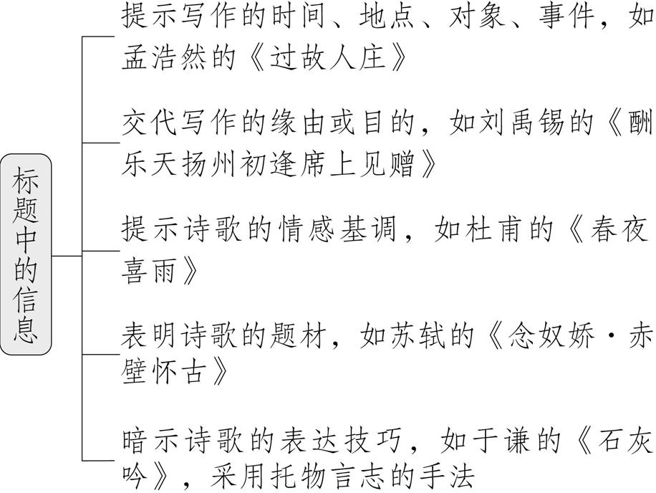
考点1 理解概括诗歌的思想内容
快速把握诗歌内容的方法
1.看标题
标题,通常是诗歌内容和形式等信息的重要载体,是解读诗歌的第一把钥匙。其常
蕴含的信息如下图所示。

Slide 9
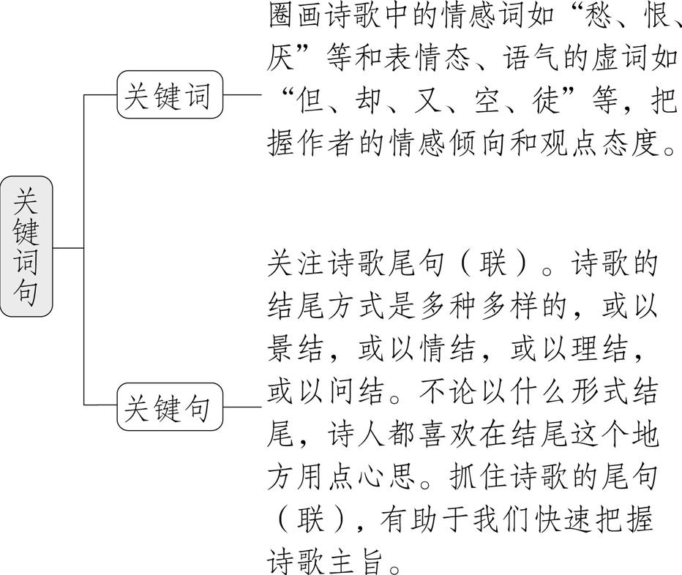
2.读注释
注释介绍写作背景,往往是在暗示本诗的思想内容或情感基调;介绍相关诗句,往往
是在暗示本诗的用典或寓意;介绍作者,往往是在暗示本诗的写作风格或思想倾向。
3.抓关键词句

Slide 10
4.联作者
要真正读懂一首诗歌,必须“知人论世”。“知人论世”就是了解作者的思想性
格、生活经历、风格流派及其创作诗歌的时代背景、目的等。

Slide 11
突破1 理解诗句含意
解题策略 理解诗句含意题答题“两关键”
翻译诗歌,理解表层意义 | 要注意古代诗歌语言的变形(省略、倒装、活用等),通 过补充省略、调整语序、理解词语的活用等准确把握 诗句的字面意义。答题时,如果是写景的诗句,则要根据 诗句意思描绘画面;如果是叙事的诗句,则要概述事件。
联系全诗,理解深层内涵 | 将对诗句的理解放入整首诗歌中,联系全诗的内容主旨, 分析诗句中的意象及其所使用的用典、双关等表达技 巧,挖掘诗句所蕴含的作者的思想情感或观点态度。

Slide 12
典题1 (2021新高考Ⅱ)阅读下面这首宋诗,完成问题。(9分)
示儿子
陆 游
禄食无功我自知,汝曹何以报明时?
为农为士亦奚异,事国事亲惟不欺。
道在六经宁有尽,躬耕百亩可无饥。
最亲切处今相付,熟读周公七月诗^{[注]}。
[注]七月诗:指《诗经·豳风·七月》,是一首描写农民劳作和生活的农事诗。

Slide 13
1.下列对这首诗的理解和赏析,不正确的一项是(3分) ( )
A.本诗的首联以问句领起全篇,自然引出下文诗人对儿子的谆谆教诲。
B.诗人指出,不论是侍奉父母还是服务国家,“不欺”都是至关重要的。
C.诗人认为,生逢“明时”不必读书求仕,“躬耕”才是一种理想状态。
D.诗人在最后强调,自己传授给儿子的人生道理是最为真切、确实的。
C
解析 对诗意理解有误,“汝曹何以报明时”意思是你们拿什么来报效这样一个清明
的时代呢;而颔联是说,无论是出仕朝廷,还是躬耕陇亩,都要事国以忠、事亲以孝。并
没有将“读书求仕”与“躬耕”进行比较。

Slide 14
2.诗人指出“道在六经宁有尽”,又让儿子“熟读周公七月诗”,对此你是如何理解的?
(6分)
答案 ①蕴含于“六经”中的圣人之道博大精深,普通人用尽一生钻研也无法穷尽;②
道不远人,《诗经》中就有像《七月》这样重视农事的诗篇,熟读可以悟出立身根本,从
而做到脚踏实地。(每点3分,答案的概括性要强,若只是翻译诗句,须酌情扣分)

Slide 15
解题示范
理解表 层意义 | “道在六经宁有尽”是说博大精深的圣人之道蕴含在六经中,普通人用尽一生钻研也无法穷尽。“熟读周公七月诗”强调要熟读《七月》这首诗。
理解深 层内涵 | 从标题看,这是写给儿子的诗,可能暗含教育告诫等内容。由诗句“为农为士亦奚异”“躬耕百亩可无饥” 两句可看出作者对农耕的重视。 “道在六经宁有尽”“熟读周公七月诗”两句,前一句强调圣人之学的博大精深,暗示儿子要明经穷理,努力读书成才。后一句中,“七月诗”指《诗经·豳风·七月》, 是一首描写农民劳作和生活的农事诗;“七月诗”也包含在“六经”之中,两者不矛盾,是统一的,诗人所说的 “道”既包括宇宙运行、社会发展的“大道”,也包含自然规律、平凡生活之道。再结合“躬耕百亩可无饥”“最亲切处今相付”分析可知,诗人以“熟读周公七月诗”为核心寄托,目的是告诫儿子在读书的同时,要不忘农耕传统,勤俭耕种,从中悟出立身根本。

Slide 16
突破2 概括特定信息
解题策略 概括特定信息“两注意”
1.在整体理解诗意的基础上筛选信息。题干虽然只要求筛选概括出某一个方面的内
容,但也要逐句理解诗意并划分层次,确保信息筛选全面,没有遗漏。
2.概括不等于翻译。答题时要有提炼、转化的意识,不能停留于对诗句内容的翻译,要
将诗句形象化的描述转化为对本质的抽象提炼,要将含蓄的、间接的表达转化为直白
的表达。

Slide 17
典题2 [2022天津,T14(3)]阅读下面这首诗,按要求作答。
书 喜[注]
[南宋]陆游
雨足郊原正得晴,地绵万里尽春耕。
阴阴阡陌桑麻暗,轧轧房栊机杼鸣。
亭鼓不闻知盗息,社钱易敛庆秋成。
天公不负书生眼,留向人间看太平。
[注]作此诗时陆游乡居山阴,时年74岁。
诗题为“书喜”,请结合全诗指出诗人因何而喜。(3分)

Slide 18
答案 风调雨顺,春耕得时;桑麻茂盛,织机繁忙;社会安定,丰收可待;暮年岁月,欣逢太
平。(每点1分,答出三点即可)
解题示范
第一步,通读诗歌,把握诗歌大意
结合注释可知,此诗为诗人晚年乡居山阴时所作。标题“书喜”的意思是“抒写喜悦
之情”,点明了诗歌的主旨。阅读诗句可知,首联写的是雨水充足,方便春耕;颔联写的
是桑麻茂盛,遮住了小路,织布的声音响个不停,富有生活气息;颈联写的是盗贼远离,社
会安定,丰收在望,易于收取社钱开展秋祭活动;尾联是说老天爷没有辜负“我”,让
“我”在晚年还能看到人间的太平景象。总体上看,诗歌主要写的是欣欣向荣、安定
太平的农村生活景象。

Slide 19
第二步,根据题干要求筛选信息,用自己的语言进行概括
题干要求概括“诗人因何而喜”,由上一步的分析可知全诗均围绕“喜”来写。前三
联融情于景,通过对适宜的天气、繁忙的劳作景象、良好的社会治安和丰收可待的描
写表达喜悦之情;最后一联直抒胸臆,表达了诗人在暮年岁月有幸看到天下太平的喜悦
之情。答题时应依据每一联的内容,从不同角度进行概括。

Slide 20
典题3 (2020江苏,T9)阅读下面这首宋诗,完成问题。
送沈康知常州
王安石
作客兰陵迹已陈^{①},为传谣俗记州民。
沟塍半废田畴薄,厨传^{②}相仍市井贫。
常恐劳人轻白屋,忽逢佳士得朱轮。
殷勤话此还惆怅,最忆荆溪两岸春。
[注]①兰陵:古地名,诗中代指常州。嘉祐二年王安石知常州,嘉祐三年诏沈康知常州。
②厨传:古代供应过客食宿、车马的处所。

Slide 21
如果你是沈康,通过这首送别诗,你会得到关于常州的哪些信息?请简要分析。(6分)
答案 由“田畴薄”“市井贫”等可知农事荒废,民生艰难;由“厨传相仍”可知官场
徒悦过客,不恤百姓;由“荆溪两岸春”可知自然风景优美。(每点2分)

Slide 22
解题示范
第一步,通读诗歌,把握诗歌大意
结合注释可知,这是前任常州知州王安石写给新任常州知州沈康的诗,诗歌主要内容是
向沈康介绍常州的情况,特别是这里的民生现状和自然条件。
第二步,根据题干要求筛选信息,用自己的语言进行概括
筛选出与“常州”有关的信息进行概括。“沟塍半废田畴薄,厨传相仍市井贫”是说,
沟渠和田埂已经半废,土地贫瘠,那些供应过客食宿、车马的处所依然热闹繁华,当地街
市却贫瘠冷清,由此可见农事荒废,民生艰难;由“厨传相仍”可知官吏治理不在政事而
只是注重迎来送往、官场逢迎,不把百姓放在心上;由“最忆荆溪两岸春”可以看出此
地自然风景优美。

Slide 23
突破3 概括道理或哲理
解题策略 概括道理或哲理“两注意”
道理或哲理诗往往采用叙议结合、寓理于事、寓理于景的手法,叙事、写景是手
段,表现道理或哲理才是目的。因此,在解读此类诗时,要注意以下两点:
1.注意形与神。此类诗中形与神的关系,就是艺术形象与理的关系。理总是因形而生,
借形以寓。因此,我们应由形悟神,从诗歌所描写的具体形象中提取出普遍的道理。
2.注意情与理。此类诗中的情与理的关系,就是诗人的情感与理性观念的对立统一关
系。不少古诗往往通过抒情而言志,情中有理,理中含情。

Slide 24
典题4 (2020全国Ⅱ)阅读下面这首宋诗,完成问题。(9分)
读 史
王安石
自古功名亦苦辛,行藏终欲付何人。
当时黮闇犹承误^{①},末俗纷纭更乱真。
糟粕所传非粹美^{②},丹青难写是精神。
区区岂尽高贤意,独守千秋纸上尘。
[注]①黮闇:蒙昧,糊涂。②糟粕:这里用来指代典籍,也作“糟魄”,《庄子·天道》:“然
则君之所读者,古人之糟魄已夫。”

Slide 25
1.下列对这首诗的理解和赏析,不正确的一项是(3分) ( )
A.这首诗从大处着眼,并不是针对某个具体的历史事件、历史人物而作。
B.历代高人贤士一世奔忙,建立功业,但无法避免身后湮没无闻的可能。
C.历史人物在其所处的时代已经难免被误解,在世俗的传言中更会失真。
D.颈联的上下两句反复陈说,表明诗人的观点,堪称这首诗的警策之语。
B
解析 由诗歌的颔联和颈联可知,诗人认为历代高人贤士的功业或思想精神,因为种种
理由不能很好地流传下去,并非“无法避免身后湮没无闻的可能”。

Slide 26
2.这首诗阐述了一个什么样的道理?对我们有何启示?(6分)
答案 第一问:史书是由人编写的,难以做到绝对客观,所以历史记载与历史真实之间存
在差异。(3分)
第二问:在读书时必须保持批判精神,善于分辨,切忌盲从。(3分)
解析 解答本题,需整体把握诗歌内容,并分析诗歌主旨。首联将贤人生前为功名付出
的“苦辛”与死后任写史人摆布进行对比,揭示了无数贤人的悲哀。颔联从史实失真
的角度叙写贤人的悲哀。颈联侧重感叹史书的不客观,认为它难现贤人的精神。尾联
以沉痛的笔触状写了贤人功业蒙尘纳垢却又无力辩说的凄凉结局。综观全诗,诗人就
读史有感而发,表达了史书难以做到客观真实的观点,表现了诗人的怀疑和批判精神。
据此可知,诗人身上的怀疑和批判精神是值得后人学习的。

Slide 27
考点2 分析概括诗歌的思想感情和观点态度
突破1 分析概括诗歌的思想感情
古代诗歌中常见的思想感情
类别 | 阐释
忧国 伤时 | ①揭露统治者的昏庸腐朽,如杜牧《过华清宫》;②反映国家离乱、战火不断的状况,如杜甫《春望》;③同情人民生活的疾苦,如白居易《卖炭翁》;④对国家民族前途命运的担忧,如杜甫《登楼》;⑤揭露统治者的穷兵黩武, 如杜甫《兵车行》。
建功 报国 | ①对建功立业的渴望,如陆游《书愤》;②保家卫国的雄心壮志,如王昌龄《从军行》(其四);③报国无门的悲伤, 如辛弃疾《永遇乐·京口北固亭怀古》;④对年华消逝、壮志难酬的悲叹,如苏轼《念奴娇·赤壁怀古》;⑤理想不为人知的愁苦心情,如孟浩然《望洞庭湖赠张丞相》。

Slide 28
思乡 怀人 | ①羁旅愁思,如温庭筠《商山早行》;②思亲念友,如王维《九月九日忆山东兄弟》;③边关思乡,如范仲淹《渔家傲·秋思》;④闺中怀人,如王昌龄《闺怨》。
生活 杂感 | ①寄情山水田园的悠闲,如王维《山居秋暝》;②昔盛今衰的感慨,如刘禹锡《乌衣巷》;③借古讽今的情怀,如杜牧《泊秦淮》;④对青春易逝的伤感,如李清照《如梦令》(昨夜雨疏风骤);⑤告慰平生的喜悦,如杜甫《闻官军收河南河北》;⑥品格气节的自白,如于谦《石灰吟》; ⑦谈禅说理的感慨,如苏轼《题西林壁》。
离愁 别绪 | ①依依不舍的留恋,如柳永《雨霖铃》(寒蝉凄切);②情深意长的勉励,如王勃《送杜少府之任蜀州》;③坦陈心志的告白,如王昌龄《芙蓉楼送辛渐》。
贬谪 失意 | ①遭贬后郁闷、惆怅、失意,如韩愈《左迁至蓝关示侄孙湘》;②遭贬后仍不忘追求理想、关注黎民,但又无用武之地的矛盾心理,如屈原《离骚》;③寄情山水、以求解脱的心态,如苏轼《定风波》(莫听穿林打叶声)。

Slide 29
解题策略 把握诗歌情感“三路径”
1.找“情语”
显性 情语 | 指直接表现情感的词语,多为动词和形容词。如“愁” “怨”“恨”“愤”“忧”“凄”“悲”“喜” “乐”“悔”“思”“怜”“闲”“怅”“怆” “孤”“独”“寂寞”等词语。
隐性 情语 | 指传达情感、意图时较为含蓄、间接的词语。 ①表情态、语气的虚词。如“但”“却”“惟” “仍”“又”“只”“徒”“空”“尚”“犹” “岂”等词语。 ②提示时间、地点的词语。 时间词:春(含生机或暮春时伤春)、秋(常见悲秋)、节日名(向往团圆)、夜(夜不能寐,心事重重,有所思)。 地点词:塞外(建功立业或表明战争残酷、环境艰苦)、他乡(颠沛流离之苦)、远离京城之地名(仕途坎坷)。

Slide 30
2.析“景语”
分析景 物特点 | 分析景物在声、色、形、味、时令方面的特点,进而把 握情感。如明丽绚烂的景色一般表现愉悦的心情,而色 彩暗淡的景物往往表达伤感之意。当然也有特例,以哀 景写乐情或以乐景写哀情。又如,早春之景充满生机,富 有生命力,多抒发愉悦、积极向上的情感;暮春之景衰败 纷乱,多抒发感伤、惋惜之情。
把握景与 情之间的 关系 | 景与情的内在关系有两种:一是景与情一致(相似),即通 常所说的“哀景哀情,乐景乐情”;二是景与情相反,即通 常所说的“乐景哀情,哀景乐情”。

Slide 31
3.挖典故
用典的方式很多。从作者引用的意图讲,可分为“正用”和“反用”;从作者引用的形
式讲,可分为“明用”和“暗用”。具体如下:
正用 | 即诗词中引用的典故与其本身的含意相同,表达的思想感情一致。如:曹操《短歌行》结尾“周公吐哺”一句以历史上周公求贤若渴的事迹,来表示自己像周公一样热切殷勤地接待贤才。
反用 | 即对原来典故反其意而用之。如:在王安石的《钟山即事》“茅檐相对坐终日,一鸟不鸣山更幽”两句中,第二句就反用了王籍《入若耶溪》中“鸟鸣山更幽”之意。
明用 | 即直接引用典故,在使用中对典故进行简单概括或引述。如陆游《金错刀行》中的“楚虽三户能亡秦”直接引用了战国时楚民谣中“楚虽三户,亡秦必楚”的话。
暗用 | 即间接引用或化用,将典故融入古诗词中,行文流畅贯通, 如若己出。即使不知其中用典,也可领会诗意。如贺知章的《咏柳》“碧玉妆成一树高,万条垂下绿丝绦”中 “碧玉”一词其实出自乐府诗《碧玉歌》中“碧玉破瓜时”一句,指少女,《咏柳》中把柳比作少女。

Slide 32
典题1 (2020全国Ⅰ)阅读下面这首唐诗,完成问题。(9分)
奉和袭美抱疾杜门见寄次韵^{①}
陆龟蒙
虽失春城醉上期,下帷裁遍未裁诗^{②}。
因吟郢岸百亩蕙^{③},欲采商崖三秀芝^{④}。
栖野鹤笼宽使织,施山僧饭别教炊。
但医沈约重瞳健^{⑤},不怕江花不满枝。
[注]①袭美,即陆龟蒙的好友皮日休。②下帷:放下室内悬挂的帷幕。指教书。裁诗:作
诗。③《楚辞·离骚》:“余既滋兰之九畹兮,又树蕙之百亩。”比喻培养人才。④商

Slide 33
崖:这里泛指山崖。⑤沈约,南朝诗人,史载其眼中有两个瞳孔。这里以沈约代指皮日
休。
1.下列对这首诗的理解和赏析,不正确的一项是(3分) ( )
A.作者写作此诗之时,皮日休正患病居家,闭门谢客,与外界不通音讯。
B.由于友人患病,原有的约会被暂时搁置,作者游春的诗篇也未能写出。
C.作者虽然身在书斋从事教学,但心中盼望能走进自然,领略美好春光。
D.尾联使用了关于沈约的典故,可以由此推测皮日休所患的疾病是目疾。
A

Slide 34
解析 A项,由诗歌题目“奉和袭美抱疾杜门见寄次韵”可知,作者写这首诗的原因是
皮日休抱病在家,闭门谢客,却给作者写了一封信,作者回信以示酬和。由此可见,皮日
休与作者陆龟蒙互通书信,唱和诗歌,故“与外界不通音讯”错。B项,由首联可知,朋友
生病未能赴约,未能欣赏春日美景,作者因忙于“教书”,也未能“裁诗”。故选项正
确。C项,选项是对颈联内容的分析鉴赏,颈联紧承颔联的书斋生涯,结合“栖野鹤笼”
“施山僧饭”可知,作者盼望走出书斋,走进大自然,去领略春日美景。故选项正确。D
项,选项是对尾联内容的分析鉴赏,诗句化用沈约典故,史载沈约眼中有两个瞳孔,由
“重瞳健”的祝愿可知,皮日休患的是有关眼睛的疾病。故选项正确。

Slide 35
2.请简要概括本诗所表达的思想感情。(6分)
答案 ①表达了不能与友人相聚,一起赋诗饮酒、饱览春色的遗憾;②宽慰友人,表达对
友人能够战胜病患的信心和对以后美好生活的展望。(每点3分)

Slide 36
解析 标题表明友人抱病不能外出,曾写了一首诗寄给作者,本诗是作者依韵奉和之
作。
(1)析景语。诗中的“春城”“百亩蕙”“三秀芝”“江花”这些意象,情感基调鲜
明。可见这首诗的情感基调是乐观的,对友人充满期待之情。
(2)找情语。首联的“失”字表达了作者因不能与友人相聚,一起赋诗饮酒、欣赏春色
而深感遗憾;结合注释⑤可知,尾联中的“但”和“不怕”两词表达了对友人的宽慰和
对友人能够战胜病患的坚定信心。“江花满枝”用虚写手法,在美好的景物中寄寓了
真切的期待和祝愿之情。

Slide 37
突破2 分析概括作者的观点态度
解题策略 分析概括观点态度“三要点”
1.观点要明确,体悟要深入。提炼观点要由表及里,通过形象、语言、表达技巧等外在
形式,结合标题、注释等暗示信息,深入体悟作者的观点态度。
2.分析要细致,延伸要具体。①要紧扣诗歌的内容,作者的观点态度必须引用诗歌中的
相关词句来具体分析。②要注意点面结合,既要从整体把握,也要有细致解读。③注意
把分析观点态度和分析表达技巧结合起来,从内容和形式两个方面回答。
3.归纳要全面。概括分析时要注意完整性、全面性,诗歌中作者的观点态度所包含的
几个方面都要概括到。

Slide 38
典题2 (2020新高考Ⅱ)阅读下面这首宋诗,回答问题。(9分)
赠赵伯鱼(节选)
韩 驹^{①}
荆州早识高与黄^{②},诵二子句声琅琅。
后生好学果可畏,仆常倦谈殊未详。
学诗当如初学禅,未悟且遍参诸方^{③}。
一朝悟罢正法眼^{④},信手拈出皆成章。
[注]①韩驹(?—1135),字子苍,两宋之际著名诗人。②高与黄:指前辈诗人高荷与黄庭
坚。③参:领悟,琢磨。诸方:各地方,各方面。④正法眼:这里借指事物的诀要或精义。

Slide 39
1.下列对这首诗的理解和赏析,不正确的一项是(3分) ( )
A.从诗的内容可以得知,赵伯鱼是一位勤奋好学、转益多师的诗坛后辈。
B.诗中使用了古语“后生可畏”,表现出作者对赵伯鱼的嘉许以及劝诫。
C.面对后辈的请教,作者谦逊地表示,自己所谈不多,也较为简单粗略。
D.诗中以禅理喻诗的内容,既可为赵伯鱼提供指点,也具有普遍的意义。
B
解析 选项的“劝诫”属于无中生有。第三、四句承上评价赵伯鱼的好学态度,认为
他后生可畏;然后作者认为自己所谈不多,也较为简单粗略。作者对赵伯鱼充满了嘉
许、赞赏,并没有劝诫的意思。

Slide 40
2.作者主张什么样的学诗途径?请结合诗歌内容简要分析。(6分)
答案 ①先要“遍参诸方”,以前人为师,经过长期艰苦的学习;②然后“一朝悟罢”,
领悟到诗歌艺术的真旨,就能信手拈出,皆成佳作。
解析 由“学诗当如初学禅,未悟且遍参诸方”可知,作者认为学诗要像初学禅一样,在
未开悟的时候,要“遍参诸方”,多琢磨,以诸多前人为师,“遍”“诸”强调要下苦功,
经过长期艰苦的学习;由“一朝悟罢正法眼,信手拈出皆成章”可知,作者强调“悟”,
在学习前人写诗方法的同时,要注重对诗歌艺术真谛的领悟;“一朝悟罢”“信手拈出
皆成章”,意思是一旦领悟到,就能做到信手拈来、出口成章了。

Slide 41
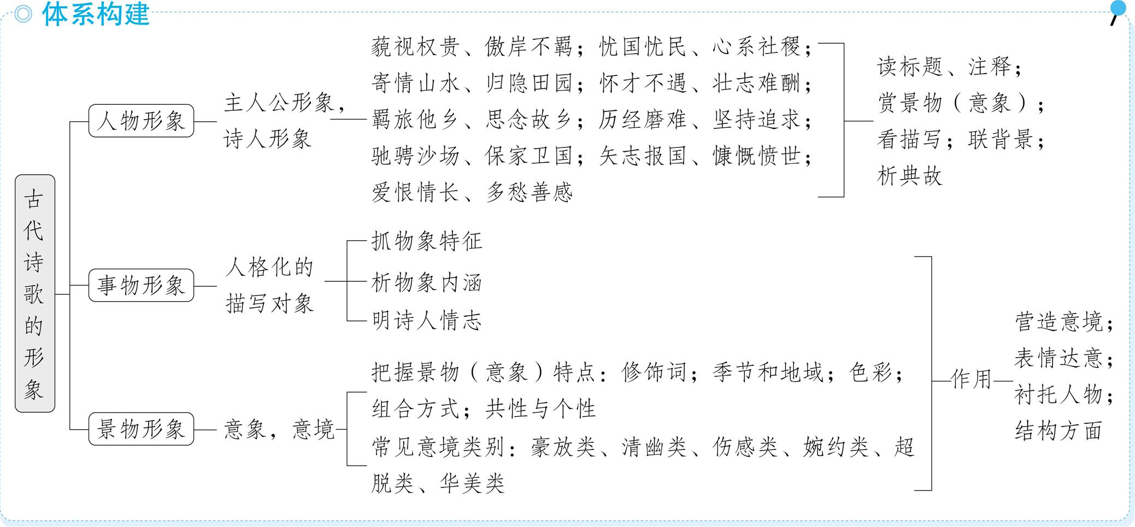
考点3 鉴赏古代诗歌的形象

Slide 42
突破1 鉴赏人物形象
诗歌中的人物形象有两类:一类是主人公形象,即诗歌中所塑造的人物形象;另一类
是抒情主人公形象,即诗人形象。鉴赏古代诗歌中的人物形象主要是把握形象的特征,
分析寓于形象中的思想感情,理解形象的典型意义。

Slide 43
古代诗歌中常见的人物形象
类别 | 示例
藐视权贵、 傲岸不羁 | 如李白。“安能摧眉折腰事权贵,使我不得开心颜”塑 造了一个不慕权贵、豪放洒脱、傲岸不羁的形象。
忧国忧民、 心系社稷 | 如杜甫。“戎马关山北,凭轩涕泗流”,诗人在岳阳楼上 倚窗眺望时心中想的是西北长安附近的战火,是国家的 不安宁,禁不住老泪纵横。衰老多病的躯体中,跳动着一 颗忧国忧民的至诚之心。
寄情山水、 归隐田园 | 如陶渊明。“采菊东篱下,悠然见南山”展现的是悠游自在的隐居生活,表现出诗人对官场的厌恶、对田园的喜爱。
怀才不遇、 壮志难酬 | 如陈子昂。《登幽州台歌》塑造了一个空怀报国为民 之心却不得施展的怀才不遇的知识分子形象。

Slide 44
羁旅他乡、 思念故乡 | 如王维的《九月九日忆山东兄弟》塑造了一个思念故乡与亲人的诗人形象。
历经磨难、 坚持追求 | 如屈原《离骚》中的“亦余心之所善兮,虽九死其犹未悔”“虽体解吾犹未变兮,岂余心之可惩”展现了诗人不愿同流合污、执着追求真理的志士形象。
驰骋沙场、 保家卫国 | 如岳飞的《满江红》“壮志饥餐胡虏肉,笑谈渴饮匈奴血”,表达了诗人矢志抗金,一心收复失地、报仇雪耻的壮志宏图,塑造了一个爱国英雄将领的形象。
矢志报国、 慷慨愤世 | 如陆游和辛弃疾。两位诗人的许多诗歌都反映出他们忠心报国却不被重用的苦闷情感。
爱恨情长、 多愁善感 | 如柳永的《雨霖铃》(寒蝉凄切)写与所爱女子离别时的无限忧伤和别后相思的绵绵情意,塑造了一个多愁善感的词人形象。

Slide 45
解题策略 把握人物形象“五角度”
角度 | 阐释
读标题、 注释 | ①有的诗歌标题有极强的暗示性。如《最爱东山晴后 雪》,通过标题就可以揣摩出,本诗塑造了一个热爱自然 美景的诗人形象。 ②有的诗歌注释也有暗示性。如《劳停驿》(欧阳修)的 注释“此诗为欧阳修被贬峡州夷陵令时作。劳停驿,驿 站名”,据此可以揣摩出,本诗大体塑造的是被贬蛮荒、 漂泊在外的人物形象。
赏景物 (意象) | 要抓住诗歌中所描写的景物(意象)来分析人物形象。比 如诗歌中若出现“菊”“三径”“柴门”等意象,则可 能塑造的是远离官场、热爱自然的隐者形象。

Slide 46
看描写 | 抓住诗歌中人物的动作、语言、神态、心理等描写,特别是细节描写,分析相应的关键词,探寻人物的形象特点。如张孝祥《念奴娇·过洞庭》中“扣舷独啸,不知今夕何夕”,用动作描写“扣”“啸”写出了词人豪迈、洒脱的气概。
联背景 | 如盛唐诗人在诗歌中所塑造的形象多是豪迈乐观的,表达的是建功立业的豪情壮志;南宋初期的诗人多借诗歌中的形象表达爱国情怀,抒发壮志难酬的感慨。早年的杜甫身处盛世,衣食无忧,诗歌中的抒情主人公多是豪迈的;晚年的杜甫遭遇国仇家恨,诗歌中的抒情主人公多表达忧国忧民、感时伤世的感情。
析典故 | 如曹操的《短歌行》中引用了周公的典故,由此可推知诗歌中的人物形象是求贤若渴、渴望建功立业者;再如杜甫的《蜀相》中引用了诸葛亮的典故,从中可以看到功业未成、壮志难酬者的形象。

Slide 47
典题1 阅读下面两首宋诗,回答问题。
寻诗两绝句
陈与义
其 一
楚酒困人三日醉,园花经雨百般红。
无人画出陈居士^{①},亭角寻诗满袖风。
其 二
爱把山瓢^{②}莫笑侬,愁时引睡有奇功。
醒来推户寻诗去,乔木峥嵘明月中。
[注]①居士:指文人雅士。②山瓢:天然粗陋的酒器。
诗中“陈居士”的形象特点是什么?请结合两首诗加以分析。(4分)

Slide 48
答案 ①行为洒脱:“楚酒困人三日醉”“爱把山瓢莫笑侬”,从陈居士醉态酣然、不
拘小节,可以看出他洒脱的性格特点。②情趣高雅:“亭角寻诗满袖风”“醒来推户寻
诗去”,白天寻诗,夜晚寻诗,表现了陈居士沉迷于诗歌创作的高雅情趣。

Slide 49
解题示范
读注释 | 注释①“居士:指文人雅士”表示“陈居士”应是一个 有着高雅情趣的文人。
看描写 | 第一首诗的第一句和第四句直接描写陈居士:喝酒喝到 大醉三日,站在亭角临风寻诗。第二首诗的前三句直接 描写陈居士:饮酒时喜欢用天然粗陋的酒器,烦恼时喝酒 大睡,醒来推窗赏着月色寻诗。由陈居士率性而为的醉 意,可见其性格的洒脱;“亭角寻诗”和“推户寻诗”则 表现了其高雅的情趣。

Slide 50
突破2 鉴赏事物形象
事物形象,多指咏物诗或杂诗中的物象,是被作者人格化了的描写对象。作者常通
过对这种象征性的物象的描写来表现自己的品格节操和思想感情。“托物言志”和
“借物抒情”是其常运用的表达技巧,因此,明确“物”的特征,找出“志”“情”的内
容,是鉴赏事物形象的两个关键点。

Slide 51
解题策略 赏析事物形象“三步法”
第一步, 抓物象 特征 | 圈出诗中所有描写该事物的形容词和动词,把握物象的 外在特征和内在特征。 外在特征包括: ①形态:如大小、高低、粗细。 ②颜色:如青翠、火红、洁白。 ③声音:如清幽、嘹亮、萧瑟。 ④环境:如生于幽谷、长于峭壁。 内在特征包括: ①特性:如耐寒、傲雪。 ②功能:如报春、照明。

Slide 52
第二步, 析物象 内涵 | 通过联想类比,将事物的自然属性与人的社会品格联系 起来。 ①根据事物的形态和所处环境联想人的品格和处境。 如: 竹:中空、有节→虚心、有气节。 梅:凌寒独放→不畏艰难、坚强不屈。 ②根据事物的功能和特性,联想人的精神和志向。如: 蜡烛:燃烧自己,照亮他人→无私奉献。 石灰:粉骨碎身浑不怕→坚守清白。
第三步, 明诗人 情志 | 点明诗人借物所要抒发的感情、寄托的志向或阐明的 道理。

Slide 53
典题2 [2021天津,T14(3)]阅读下面的词,按要求作答。
念奴娇 用傅安道和朱希真梅词韵
[宋]朱熹
临风一笑,问群芳、谁是真香纯白?独立无朋,算只有、姑射^{[注]}山头仙客。绝艳谁怜,真
心自保,邈与尘缘隔。天然殊胜,不关风露冰雪。 应笑俗李粗桃,无言翻引得、狂蜂
轻蝶。争似黄昏闲弄影,清浅一溪霜月。画角吹残,瑶台梦断,直下成休歇。绿阴青子,
莫教容易披折。
[注]姑射:神话中的山名,神仙所居之处。
(分析物象的内涵)请指出词人借梅花寄托了怎样的理想人格。(3分)
答案 天性高洁,保持本心,特立独行,不同流俗。

Slide 54
解题示范
第一步,抓物象特征 | 勾画体现梅花特征的词句。词作开篇以问句点明梅花 在群芳中保持“真香纯白”;然后指出其“独立无朋” 的特点;说其宁可“与尘缘隔”也要“真心自保”以及 其“天然殊胜”;下阕说其不同于桃李等俗艳花朵招蜂 引蝶,只在清澈溪水中映照芳姿。
第二步,析物象内涵 | 由物及人,将梅花的特征延展到人身上。“真香纯白” “天然殊胜”象征人的“天性高洁”;“真心自保” “与尘缘隔”象征人的“保持本心”“不同流俗”; “独立无朋”“溪水映姿”象征人的“特立独行” “不同流俗”。
第三步,明诗人情志 | 托物言志,寄托了高洁自守、不同流俗的理想人格。

Slide 55
典题3 (2020全国Ⅲ)阅读下面这首宋诗,完成问题。(9分)
苦 笋
陆 游
藜藿盘中忽眼明^{①},骈头脱襁白玉婴。
极知耿介种性别,苦节乃与生俱生。
我见魏征殊媚妩^{②},约束儿童勿多取。
人才自古要养成,放使干霄战风雨。
[注]①藜藿:藜和藿。泛指粗劣的饭菜。②唐太宗曾说,别人认为魏征言行无礼,我却觉
得他很妩媚。

Slide 56
1.下列对这首诗的理解和赏析,不正确的一项是(3分) ( )
A.诗人看到盘中摆放的一对剥去外皮的竹笋,洁白鲜嫩,不禁眼前一亮。
B.诗的三、四两句既是对苦笋的直接描写,又有所引申,使苦笋人格化。
C.诗人虽然喜爱苦笋,但毕竟吃起来口感苦涩,所以吩咐不要过多取食。
D.全诗以议论收尾,指出人才养成既需要发展空间,也要经受风雨磨炼。
C

Slide 57
解析 A项,“脱襁”即剥去外皮;“白玉婴”则将苦笋比作洁白的婴儿。“婴”字凸
显苦笋的“鲜嫩”;而“忽眼明”则生动描写了苦笋给诗人眼前一亮的感受,惊喜之情
跃然纸上。选项分析正确。B项,“耿介”一词运用拟人手法,凸显苦笋耿介正直的品
格,在将苦笋人格化的同时,暗含对其赞美之意;“与生俱生”是对苦笋生长情况的直接
描写。选项分析正确。C项,“毕竟吃起来口感苦涩,所以吩咐不要过多取食”曲解诗
意,“约束儿童勿多取”的原因是诗人认为苦笋和魏征一样耿介有节操。D项,尾联紧
承颈联内容,突出强调“养成”与“战风雨”对人才培养的重要意义:“养成”凸显人
才需要发展空间,“战风雨”则强调人才需要磨砺与锤炼。尾联直接表明了诗人的观
点态度。选项分析正确。

Slide 58
2.(比较分析物象与人物形象)诗人由苦笋联想到了魏征,这二者有何相似之处?请简
要分析。(6分)
答案 ①历史上的魏征以“犯颜直谏”著称,其言行常常令人难以接受,好比苦笋的滋
味并不适口;②苦笋与生俱来的“苦节”,象征耿介性格,与魏征方正的人格相似,应该
得到认可。(每点 3分)

Slide 59
解析 本题要求找出魏征和苦笋之间的相似点。历史上的魏征直言敢谏,人多认为
“言行无礼”,难以接受,和苦笋的“苦”有相似之处。诗歌颔联“极知耿介种性别,苦
节乃与生俱生”,指出苦笋的“苦节”是与生俱来的,它象征着耿介的性格,这里表达了
诗人对苦笋品质的认可和赞美。颈联中“我见魏征殊媚妩”引唐太宗的话表达唐太
宗对魏征方正人格的认可和欣赏。由此可知,苦笋的“苦节”所象征的耿介性格与魏
征的方正人格相似,应得到认可。

Slide 60
突破3 鉴赏景物形象
诗中的景物形象是情中之景,既有单一景物形象(即意象),也有由多个景物形象组
成的意境。意境就是作者要表达的思想感情与作品中描绘的生活图景有机融合而形
成的艺术境界。鉴赏诗歌的景物形象,主要是鉴赏诗歌的意象和意境。

Slide 61
解题策略
1.把握景物(意象)特点“五关注”
关注点 | 阐释
修饰词 | 找出描写意象的动词、形容词。动词要从动态感、形 象感、包孕性上体味;形容词要抓住其形容描摹的声、 形、色、味等体味。
季节和 地域 | 不同季节的意象所呈现的特征,尤其是情感特征,一般是 不同的;意象所处的地域,也可以帮助我们分析其特征。
色彩 | 意象的色彩有明暗、冷暖、浓淡之分,意象的不同色彩 传递着作者不同的情感体验,抓住意象的色彩,可以帮助 我们理解作者的思想感情。

Slide 62
组合 方式 | 关注意象之间的关系,进而连缀意象、组合画面,沿着诗 歌思绪的来龙去脉,全面把握诗歌的情思。古代诗歌中 意象的常见组合方式及其作用如下:并列式意象组合— —开拓画面、渲染情思;对比式意象组合——对比反 衬、强化情感;主次式意象组合——烘托陪衬、丰富意 蕴。
共性与 个性 | 古代诗歌中的大部分意象都有其固定的内涵。在把握 意象的时候,既要了解意象的共性,又要深入分析诗歌意 境,理解意象在诗歌中的个性。

Slide 63
2.积累常见意境特点术语
意境分类 | 特点术语
豪放类 | 雄浑开阔、雄奇瑰丽、浩瀚辽阔、广袤高远、旷达洒脱。
清幽类 | 清新明丽、宁静恬淡、淡雅闲适、和谐静谧、恬静优美。
伤感类 | 凄清冷寂、孤寂冷清、哀怨低沉、凄惨萧条、苍凉悲壮。
婉约类 | 缠绵悱恻、哀婉动人、委婉含蓄、蕴藉风流、朦胧缥缈。
超脱类 | 超然自得、远离尘嚣、高雅脱俗、超凡脱俗、风致雅洁。
华美类 | 富丽堂皇、华美绚丽、华妙艳丽、瑰丽神奇、色彩斑 斓。

Slide 64
3.分析景物形象作用“四角度”
角度 | 作用
营造意境 | 渲染了某种气氛,奠定了某种感情基调。
表情达意 | 写景还有寄情、寓理、显志等方面的作用。如“夕阳无限好,只是近黄昏”包孕着对晚唐衰败的叹息;“青山遮不住,毕竟东流去”蕴含着变化发展不以人的意志为转移的哲理;“采菊东篱下,悠然见南山”显现出对隐逸生活的喜爱。
衬托人物 | 一是为人物的活动提供环境和背景,二是衬托人物的节 操或品格。
结构方面 | ①开篇:引出下文,为下文做铺垫、蓄势。 ②中间:承转过渡;舒缓节奏。 ③结尾:照应开头,使结构更完整;以景结情,含蓄蕴藉,回味无穷。
【说明】 分析事物形象作用一般也从这四个角度进行。

Slide 65
典题4 (描述画面、意境)[2021天津,T14(2)]“黄昏闲弄影,清浅一溪霜月”描绘了
怎样的画面?(2分)(文本见学生用书P110《念奴娇 用傅安道和朱希真梅词韵》)
答案 黄昏时分,梅花闲展芳姿,月色清凉,倒映在澄莹的溪水中。描绘了一幅清雅幽静
的画面。

Slide 66
解题示范
第一步,描图景
“黄昏闲弄影”,写梅花在黄昏时分闲展芳姿;“清浅一溪霜月”,写月色清凉,梅花的
美好姿态倒映在澄莹的溪水中。
第二步,点氛围
“梅花”“溪水”“霜月”等意象组合在一起,营造出一种清雅幽静的氛围。

Slide 67
典题5 阅读下面这首唐诗,完成问题。
金陵望汉江
李 白
汉江回万里,派作九龙盘^{①}。
横溃豁中国,崔嵬飞迅湍。
六帝沦亡后^{②},三吴不足观^{③}。
我君混区宇,垂拱众流安。
今日任公子,沧浪罢钓竿^{④}。
[注]①派:河的支流。长江在湖北、江西一带,分为很多支流。②六帝:代指六朝。③三

Slide 68
吴:古吴地后分为三,即吴兴、吴郡、会稽。④这两句的意思是,当今任公子已无须垂钓
了,因为江海中已无巨鱼,比喻已无危害国家的巨寇。任公子是《庄子》中的传说人物,
他用很大的钓钩和极多的食饵钓起一条巨大的鱼。
(分析景物形象的特点和作用)诗的前四句描写了什么样的景象?这样写有什么用
意?(6分)
答案 这四句描写了江水万流横溃、水势浩瀚、气势宏大的景象。作者以此为下文
颂扬盛唐天下一家、国运兴盛积蓄气势,有利于突出诗的主旨。

Slide 69
解析 诗的前四句寓情于景:汉江延绵曲折长达万里,分作九条支流就如同九条巨龙盘
踞。江水四溢,泛滥于中南地区,波涛汹涌,迅疾奔流。写出了远去的汉江气势浩大,特
别是三、四句用江水泛滥造成的巨大影响和损失来写前期国运不兴,为后文歌颂当下
盛世蓄势。

Slide 70
典题6 (2020新高考Ⅰ)阅读下面这首唐诗,回答问题。(9分)
赠别郑炼赴襄阳
杜 甫
戎马交驰际,柴门老病身。
把君诗过日^{①},念此别惊神。
地阔峨眉晚,天高岘首春^{②}。
为于耆旧内^{③},试觅姓庞人^{④}。
[注]①把:握,执。②岘首山,在襄阳。③耆旧:年高望重的人。④姓庞人:指庞德公,汉末
襄阳高士。

Slide 71
1.下列对这首诗的理解和赏析,不正确的一项是(3分) ( )
A.诗的首联简单交代了兵荒马乱的时代背景和诗人年老多病的艰难境况。
B.虽然日后仍有朋友的诗篇陪伴,但面对离别,诗人还是感到心惊神伤。
C.诗人请郑炼在襄阳寻访庞德公那样的高士,表达了对先贤的仰慕之意。
D.全诗情感表达含蓄蕴藉,格律谨严,比较典型地体现了杜甫诗的风格。
B
解析 “虽然日后仍有朋友的诗篇陪伴”理解错误。颔联中的“把君诗过日”紧承
首联,意思是平日尚且还有你的诗篇陪伴着我度日,并非想象“日后仍有朋友的诗篇陪
伴”。

Slide 72
2.(分析景物形象的作用)诗的颈联写到峨眉、岘首两座山,对表达离情有何作用?请
简要分析。(6分)
答案 ①峨眉山位于蜀地,岘首山位于襄阳,二者相距遥远;②以两山相距之远代指自己
与朋友的远离,不舍之情见于言外。
解析 本题考查景物形象在表情达意方面的作用。根据知识积累、注释,可以推知
“峨眉”“岘首”运用了借代手法,前者代指诗人所处的蜀地,后者代指郑炼将要远行
之地——襄阳。诗人用“地阔”“天高”形象地描写出峨眉与岘首两座山距离遥远,
由此想到以后与友人相见之难,不舍之情见于言外。

Slide 73
考点4 鉴赏古代诗歌的语言
突破1 赏析炼字
诗歌常见炼字类型及其作用
类型 | 作用及示例
动词 | ①使意境特点更加鲜明,具有凝练、传神的效果;②化静 为动,赋予画面以动态美。 如“乱石穿空,惊涛拍岸,卷起千堆雪”(苏轼《念奴娇· 赤壁怀古》)中的“穿”“拍”“卷”。
形容词 | ①从形、声、色、味等方面点出事物的特点;②化抽象 为具体,变无形为有形,使物象直观、具体、形象。 如“知否、知否?应是绿肥红瘦”[李清照《如梦令》 (昨夜雨疏风骤)]中的“绿肥红瘦”。

Slide 74
虚词 | ①能体现动作的情状和人物心理的变化,或者表现某种 状态的程度;②对情感的表达起强化作用;③疏通文气,开 合呼应,悠扬委曲,活跃情韵,化板滞为生动。 如“映阶碧草自春色,隔叶黄鹂空好音”(杜甫《蜀 相》)中的“自”“空”两字。
叠词 | ①形式上,增强诗歌的韵律感;②内容上,丰富语言内涵, 加强诗歌的表达效果,有强调的作用。 如“寻寻觅觅,冷冷清清,凄凄惨惨戚戚”(李清照《声 声慢》)这七组叠词,读来韵律感十足,有音乐美,形象、 细致且深入地表达了词人在遭受创痛后的愁苦之情。
拟声词 | 使诗歌生动形象,让人有身临其境之感。 如白居易《琵琶行(并序)》中的“嘈嘈”“切切”“呕 哑”“嘲哳”。

Slide 75
数量词 | ①高度概括数量、时间、距离;②夸张渲染;③凸显动 态。 如“一身去国六千里,万死投荒十二年”(柳宗元《别舍 弟宗一》)中,“六千里”和“十二年”高度概括出作者 被贬的距离之远、时间之长;“万死”运用夸张的手法, 渲染了自己的处境,写出了作者屡遭不幸的残酷人生。 又如“两三点雨山前”(辛弃疾《西江月·夜行黄沙道 中》)中,“两三点”体现天气由晴转雨的动态变化。

Slide 76
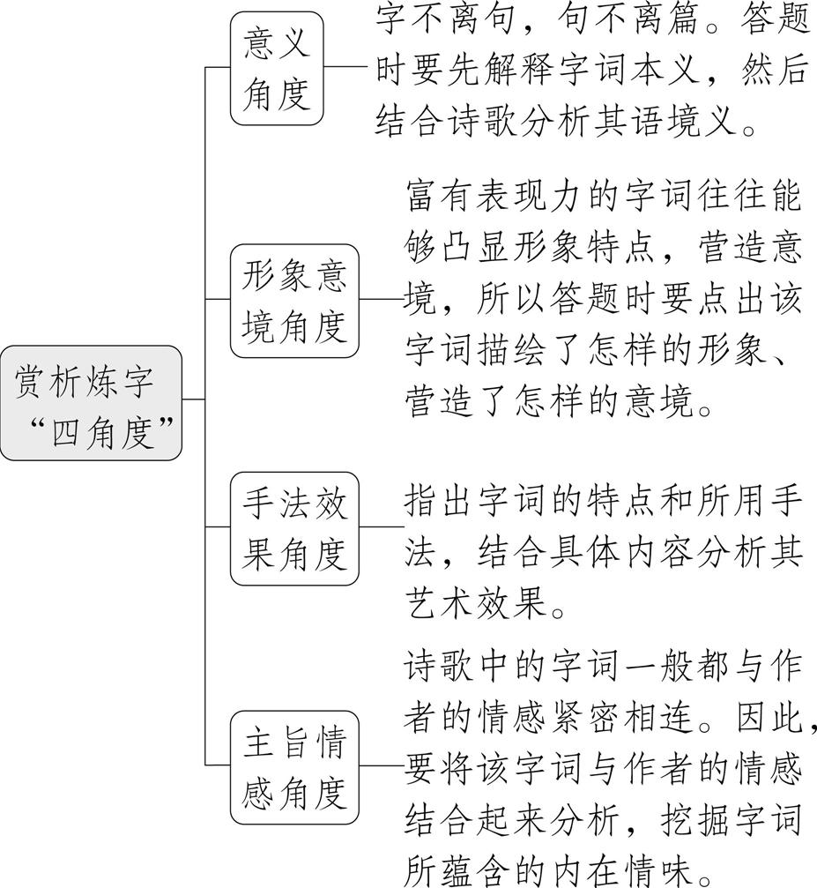
解题策略 赏析炼字“四角度”

Slide 77
典题1 [2020天津,T14(3)]阅读下面这首唐诗,按要求作答。
纪村事
[唐]韦庄
绿蔓映双扉,循墙一径微。
雨多庭果烂,稻熟渚禽肥。
酿酒迎新社,遥砧送暮晖。
数声牛上笛,何处饷田^{[注]}归。
[注]饷田:到田间送饭。

Slide 78
(数量词)“数声牛上笛”,有人觉得“一声”更佳,你同意吗?请结合诗句说明理
由。(3分)
答案 (示例1)不同意,“数声”好。“数声”动静结合,突显了环境的优美、牧童的悠
闲快乐,营造出乡村热闹、轻松、愉悦的氛围。
(示例2)同意,“一声”好。“一声”以动衬静,突显了环境的寂静清幽,营造出乡村宁
静和谐的氛围。

Slide 79
解题示范
第一步,定字词,释含义 | 本题为开放性设问,答题时应先确定观点,进而确定所要 赏析的字词。若选择同意,则应赏析“一声”,即一声笛 音;选择不同意,则应赏析“数声”,即远处传来的阵阵笛音。
第二步,明手法,描情景 | “一声”,从手法上来看,属于以动衬静:正是因为乡村环 境特别静谧,才能听见这偶尔传来的一声笛音,“一声” 突显了乡村环境的静谧。若选择“数声”,手法上则属 于动静结合,乡村的静谧与牧童的阵阵笛音相映成趣,突 显了乡村环境的热闹、优美和牧童的悠闲快乐。
第三步,找角度,析作用 | 无论是“一声”还是“数声”,其主要作用都是展现乡 村的美好环境、气氛,因此分析作用时可以从“营造意 境(氛围)”角度入手。

Slide 80
典题2 阅读下面这首诗,回答问题。(7分)
早过大通驿^{①}
查慎行
夙雾才醒后,朝阳未吐间。
翠烟遥辨市,红树忽移湾。
风软一江水,云轻九子山。
画家浓淡意,斟酌在荆关^{②}。
[注]①大通驿:在安徽铜陵,大通河由此入长江,作者乘船途经此地。②荆关:五代后梁画
家荆浩、关仝,二人擅长山水画。

Slide 81
(1)(形容词)第三联的“软”字在艺术表现上很有特色,请作赏析。(3分)
(2)(诗眼)诗题的“过”字在诗中是如何体现的?请结合全诗简要分析。(4分)
答案 (1)“软”可形容风,即微风吹拂,给人以软绵绵的感受;又可形容江水,即微风吹
拂,江面微波荡漾,江水像绸缎一样波动铺展开来。“软”既是一语双关,又运用了通感
的修辞手法,化视觉为触觉。
(2)“过”,路过,经过,首联介绍经过大通驿的时间,晨雾刚刚散去,朝阳尚未升起;颔联写
过大通驿时景物与地点的变化,远处市镇依稀可辨,转眼便过了河湾,红树已在身后;颈
联写通过大通驿的舒适心情;尾联则写通过大通驿的美景,由眼前美景联想到绘画美。

Slide 82
解析 (1)本题中的“软”既可以看作形容词,形容风很软,也可以看作形容词的使动用
法,微风吹拂,使江水变得绵软,这是一语双关的用法。答题时,理解“软”字的意思,并
指出手法,再指出其表达效果,然后结合诗句简要分析。
(2)回答本题首先明确“过”的词义,“过”有路过、经过的意思。诗题中的“过”字
在文中主要体现在时间、地点与景物的变化上。答题时抓住“遥辨市”“忽移湾”
“一江水”“九子山”等表示移步换景的词语来回答。

Slide 83
典题3 阅读下面的唐诗,回答问题。
早上五盘岭^{①}
岑 参
平旦驱驷马,旷然出五盘^{②}。
江回两崖斗,日隐群峰攒。
苍翠烟景曙,森沉云树寒。
松疏露孤驿,花密藏回滩。
栈道溪雨滑,畬田原草干。
此行为知己,不觉蜀道难。

Slide 84
[注]①唐代宗大历元年(766)春,岑参作为僚属随剑南西川节度使杜鸿渐入蜀平乱,途经
五盘岭时作。五盘岭:秦、蜀交界处峻岭,其山道曲折盘旋,故名。②出五盘:攀越五盘
山道登上山巅。
(动词)“江回两崖斗,日隐群峰攒”中的“斗”“攒”两字,生动传神,所写景物特征
鲜明,请作简要分析。(4分)
答案 ①“斗”字,描写两岸崖石耸峙欲错,犹如两兽相斗,凸显了江崖陡峭、峥嵘之
势。
②“攒”字,描写群峰相连,层次莫辨,仿佛聚在一起,刻画了峰峦密集、重叠之态。

Slide 85
解题示范
联语境, 明含义 | “斗”和“攒”都是动词。“斗”的意思是“相争、 相斗”,“攒”的意思是“聚在一起”。
抓特征, 描情景 | “斗”“攒”赋予物生命感、动态美。“斗”写两岸 崖石耸峙欲错,仿佛在相争相斗;“攒”写山峰相连、相 叠,层次莫辨。

Slide 86
典题4 阅读下面的清诗,回答问题。
秋暮吟望
赵执信
小阁高栖老一枝^{[注]},闲吟了不为秋悲。
寒山常带斜阳色,新月偏明落叶时。
烟水极天鸿有影,霜风卷地菊无姿。
二更短烛三升酒,北斗低横未拟窥。
[注]“一枝”语出《庄子·逍遥游》“鹪鹩巢于深林,不过一枝”。“老一枝”意为终
老山林。

Slide 87
(虚词)简要赏析颔联中“常”“偏”两字的妙处。(3分)
答案 “常”强调时间频度,将随朝暮变化的山色写为常著落日之色;“偏”突出情态,
将新月照落叶的自然现象视为有意为之。“常”与“偏”改变景物的客观性,为情造
景,凸显诗人心绪与情感。
解题示范
本题要求赏析的是虚词中的“副词”,对于虚词的赏析,首先要明确其在诗句中的用法
和含义,其次要分析其中所蕴含的诗人的思想感情和观点态度。

Slide 88
联语境, 明用法 和含义 | “常”字意思是“常常,经常”,强调时间频度,诗中指山 常常带着落日的金色;“偏”意思是“偏偏”,强调“有 意为之”,赋予月以人的情状,是说新月有意照在落叶 上。
联意象, 析情感 | 诗中所写的秋天日暮时分寒山、斜阳、落叶、孤鸿、 残菊、短烛、低横北斗等低沉意象,透露出诗人内心深 处的忧伤与落寞。“常”与“偏”融情于景,是诗人主 观情绪的流露。

Slide 89
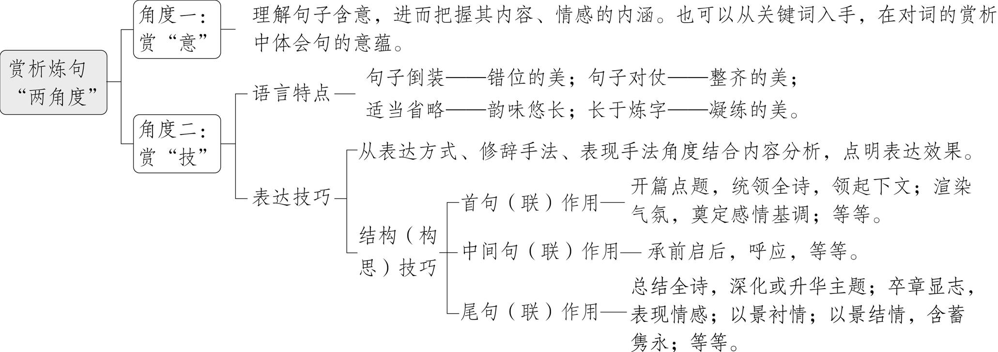
突破2 赏析炼句
所谓炼句,就是根据表情达意或结构的需要,在句中运用恰当的表达技巧或对句子
做语法方面的调整。从总体上来看,赏析炼句重在赏析句中的“意”和句中的“技”,
也就是从情感内容和艺术特色两方面进行赏析。
解题策略 赏析炼句“两角度”

Slide 90
典题5 阅读下面这首宋诗,完成问题。
礼部贡院阅进士就试
欧阳修
紫案焚香暖吹轻,广庭清晓席群英。
无哗战士衔枚勇,下笔春蚕食叶声。
乡里献贤先德行,朝廷列爵待公卿。
自惭衰病心神耗,赖有群公鉴裁精。
本诗的第四句“下笔春蚕食叶声”广受后世称道,请赏析这一句的精妙之处。(6分)
答案 ①用春蚕食叶描摹考场内考生落笔纸上的声响,生动贴切;②动中见静,越发见出
考场的庄严寂静;③强化作者充满希望的喜悦之情。

Slide 91
解题示范
赏“意” | 这句诗描绘了考生们答题的场景,大意是试题下发后,考 生们奋笔疾书,一片沙沙的声音,好似春蚕在吃桑叶,表现 了作者看到才华横溢的考生们时内心流露出的喜悦之 情。
赏“技” | 首先,从修辞手法的角度看,该句使用了比喻的修辞手法, 将考生们在纸上答题的声音比作春蚕嚼食桑叶的声音, 生动地写出了考生们应考的情形。 其次,从表现手法的角度看,该句以声衬静,以声音衬托考 场的庄严寂静。

Slide 92
典题6 阅读下面这首宋诗,完成问题。
秋 兴
陆 游
白发萧萧欲满头,归来三见故山秋。
醉凭高阁乾坤迮^{[注]},病入中年日月遒。
百战铁衣空许国,五更画角只生愁。
明朝烟雨桐江岸,且占丹枫系钓舟。
[注]迮:狭窄。
简要赏析尾联的表达效果。(5分)
答案 以“丹枫”照应“秋”;寓情于景,想象自己将来烟雨垂钓的画面,表达了自己隐
逸的愿望,也暗含无奈和苦闷之情。

Slide 93
解题示范
赏“意” | 尾联的意思是:明天早上我要去被烟雨笼罩的桐江岸边, 选一株丹枫树系我的渔船。尾联想象自己将来烟雨垂 钓的画面,“烟雨”“钓舟”,暗指归隐,结合前三联中的 “白发”“病入中年”“空许国”“只生愁”等内容 来看,当时国土沦丧,战事未宁,而诗人中年多病,壮志难 酬,对爱国诗人而言,“归隐”是无奈之举,表达了内心的 苦闷之情。
赏“技” | “明朝”意味着其后内容是设想,属于虚写;因为是尾联, 且是写景内容,技法可以说是“以景结情”“寓情于 景”等;另外,“丹枫”是秋天典型的景物,照应了标题和 首联中的“秋”。

Slide 94
突破3 赏析语言风格
古代诗歌常见的语言风格
1.豪放雄奇
特点 | 语言 | 气势磅礴,夸张大胆,想象奇特,不拘格律。
 | 意象 | 多选取壮阔的自然景物(如山河、日月、风云)或宏大的场景(如饮酒、征战)。
 | 思想情感 | 慷慨激昂,洒脱不羁。
代表诗人 | 李白、苏轼、辛弃疾等。
代表作品 | 李白《将进酒》:“君不见黄河之水天上来,奔流到海不复回。”——以黄 河之壮阔起兴,气势恢宏。 苏轼《念奴娇·赤壁怀古》:“大江东去,浪淘尽,千古风流人物。”——开 篇即奠定豪迈基调。

Slide 95
2.沉郁顿挫
特点 | 语言 | 凝练苍劲,节奏富于变化,表达上“沉 郁”于内容,“顿挫”于结构。
 | 意象 | 多选用苍凉、衰败的景物(如秋山、 暮雨、孤雁)和具有历史厚重感的事 物。
 | 思想 情感 | 深沉蕴藉,忧国忧民。
代表诗人 | 杜甫等。
代表作品 | 杜甫《登高》:“万里悲秋常作客,百年多病独登台。”——将个人身世之 悲与家国命运融为一体,感情深沉,对仗工整,是“沉郁顿挫”的典范。

Slide 96
3.清新自然
特点 | 语言 | 清丽洗练,不事雕琢,白描见长,意境 清幽。
 | 意象 | 多取材于山水田园(如明月、清泉、 浣女、渔舟),充满生活气息。
 | 思想 情感 | 恬静淡泊,热爱自然,心平气和。
代表诗人 | 王维、孟浩然等。
代表作品 | 王维《山居秋暝》:“明月松间照,清泉石上流。”——用简洁的语言,勾勒 出如画的幽静景致。

Slide 97
4.婉约含蓄
特点 | 语言 | 音律和谐,辞藻雅丽,抒情婉转,意在 言外。
 | 意象 | 多选用细小、轻柔、精致的事物(如 珠帘、落花、细雨、轻烟)。
 | 思想 情感 | 缠绵细腻,含蓄蕴藉,多写离愁别绪、 男女情思。
代表诗人 | 李清照、柳永、李商隐等。
代表作品 | 李清照《声声慢》(寻寻觅觅):“梧桐更兼细雨,到黄昏、点点滴滴。”— —运用萧瑟意象,将愁情层层递进,婉转道出。

Slide 98
5.质朴平淡
特点 | 语言 | 朴实无华,不尚辞藻,如叙家常,却蕴 含深意。
 | 意象 | 多来源于平凡的田园生活和日常劳 作。
 | 思想 情感 | 真挚率直,超脱淡然。
代表诗人 | 陶渊明等。
代表作品 | 陶渊明《归园田居》(其三):“种豆南山下,草盛豆苗稀。”——以最朴实 的语言叙述农耕生活,却生动传达出超然物外的精神境界。

Slide 99
6.奇崛险怪
特点 | 语言 | 力避平庸,炼字险怪,构思奇特,意境 幽深。
 | 意象 | 刻意求新,甚至以丑为美,多选用幽 冷、怪异、瘦硬的意象(如鬼灯、老 蛟、酸风)。
 | 思想 情感 | 苦闷、孤傲。
代表诗人 | 李贺、孟郊等。
代表作品 | 李贺《李凭箜篌引》:“昆山玉碎凤凰叫,芙蓉泣露香兰笑。”——用一系 列匪夷所思的比喻和联想来描摹乐声,营造出光怪陆离的意境。

Slide 100
7.悲壮慷慨
特点 | 语言 | 骨力遒劲,境界阔大,在悲凉的基调中 昂扬着不屈的斗志。
 | 意象 | 多与边塞、战争相关(如烽火、孤 城、铁衣、白骨)。
 | 思想 情感 | 悲凉而豪壮,充满英雄气概。
代表诗人 | 高适、岑参等。
代表作品 | 高适《燕歌行》:“相看白刃血纷纷,死节从来岂顾勋!”——描绘战争的残 酷,同时歌颂士兵的英勇无畏,情感悲壮。

Slide 101
易混辨析 区分三组易混的语言风格
①“豪放”与“悲壮”:豪放侧重于洒脱的气度与磅礴的气势,悲壮则融合了悲剧性的
崇高感。
②“清新”与“质朴”:清新重在景物的明净和意境的优美,质朴重在语言的朴实和情
感的真挚。
③“婉约”与“沉郁”:婉约多关乎个人情感,风格柔美;沉郁多关乎家国情怀,风格厚
重。

Slide 102
解题策略 分析诗歌语言风格“五角度”
1.品用词
类型 | 阐释
典雅型 | 多使用书面语、典故、雅致的词语。如李商隐《锦 瑟》中的“锦瑟”“华年”“珠有泪”“玉生烟”,辞 藻华丽,意境深幽。
通俗型 | 多用口语、常见字眼、生活化的词语。如陶渊明《归 园田居》(其三)中的“种豆南山下,草盛豆苗稀”。

Slide 103
2.析意象
角度 | 类型 | 阐释 | 指向风格
辨大 小与 空间 | 宏大 壮阔型 | 意象在空间上具有巨大体 量,有力量感。如:大漠、沧 海、乾坤、宇宙、金戈铁 马。 | 悲壮慷慨
 | 细小 幽微型 | 意象局限于私密空间或为 纤巧细微之物。如:珠帘、 玉枕、纱窗、细雨、飞 花、孤灯。 | 婉约含蓄

Slide 104
析色 彩与 质感 | 清新 生动型 | 意象色彩明净,质感清新,充 满生机。如:青苔、新雨、 白鹭、明月、清泉、莲、 渔舟。 | 清新自然
 | 浓烈 刺目型 | 意象色彩浓艳或对比强烈, 质感瘦硬、怪异。如:黄金 甲、碧火、黑云、老鱼、 瘦蛟。 | 奇崛险怪
 | 朴素 原真型 | 意象色彩平淡,质感粗糙,源 于日常劳作。如:豆苗、草 屋、桑麻、南山。 | 质朴平淡

Slide 105
品状 态与 氛围 | 动态昂 扬型 | 意象充满强劲的动感和不 可阻挡的气势。如:长风、 飞流、奔浪、大鹏。 | 豪放雄奇
 | 静态苍 凉型 | 意象趋于静止、衰败,渲染 出孤寂、沉重的氛围。 如:孤舟、病树、秋草、寒 城、暮云、残月。 | 沉郁顿挫

Slide 106
3.看句式
类型 | 句式特点
工整严谨型 (律诗、绝句) | 对仗工整,句式匀称。体现沉郁顿挫、精工典丽之风。 (如杜甫)
参差奔放型 (歌行体、词) | 长短交错,节奏自由。体现豪放飘逸、自由洒脱之风。 (如李白、苏轼)

Slide 107
4.鉴手法
类型 | 常用手法
显豁直白类 | 白描:不加修饰,直接勾勒→质朴自然。 直抒胸臆:情感直接喷发→奔放豪迈。
含蓄蕴藉类 | 用典:借古人之事,言自己之志→含蓄典雅、深沉隽永。 象征/托物言志:言在此而意在彼→含蓄委婉。 比喻、借代等:让表达更形象,但也可能更曲折。

Slide 108
5.联背景
题材定调 | 山水田园诗→多清新自然、平淡质朴。 边塞征战诗→多雄浑豪放、悲壮慷慨。 咏史怀古诗→多沉郁顿挫、含蓄深沉。 赠友送别诗→多婉约伤感、真挚动人。
知人论世 | 时代:盛唐诗人多豪迈(如李白),中唐诗人重写实(如白居 易),南宋词人多沉郁(如辛弃疾、陆游)。 个人:杜甫的沉郁顿挫源于其乱世漂泊的经历;李白的豪 放飘逸源于其道家思想与不羁个性。

Slide 109
典题7 (2019课标全国Ⅲ)阅读下面这首唐诗,完成问题。(9分)
插田歌(节选)
刘禹锡
冈头花草齐,燕子东西飞。
田塍望如线,白水光参差。
农妇白纻裙,农父绿蓑衣。
齐唱郢中歌,嘤咛如《竹枝》。

Slide 110
1.下列对本诗的赏析,不正确的一项是(3分) ( )
A.诗歌以花鸟发端,通过简练的笔触,勾勒出一幅意趣盎然的美丽画面。
B.诗人举目眺望,能看到远处田埂在粼粼的波光中蜿蜒起伏,时隐时现。
C.诗中写到了农父农妇的衣着,白裙绿衣映照绿苗白水,色调分外和谐。
D.诗的七、八两句通过听觉描写,表现农民们的劳动场面以及愉悦心情。
B
解析 “田埂在粼粼的波光中蜿蜒起伏,时隐时现”错误,三、四句的意思是“田埂笔
直如线,清水粼粼闪光”。

Slide 111
2.与《酬乐天扬州初逢席上见赠》相比,这几句诗的语言风格有什么不同?(6分)
答案 ①《酬乐天扬州初逢席上见赠》对仗工稳,用典精当,语言雅丽平整;②这几句诗
则采用了民歌俚曲的表现手法描写田野风光和劳动场景,语言通俗浅显,清新流畅。
(每点3分)

Slide 112
解题示范
定位题材, 预判风格 | 《插田歌》(节选)的标题指向田园劳动场景,属于山水 田园诗题材。据此可预判其风格倾向自然通俗。 《酬乐天扬州初逢席上见赠》为酬答诗,且涉及个人宦 海沉浮的感慨。据此可预判其风格倾向深沉典雅。
分析用词 和意象 | 《插田歌》(节选)选用“花草”“燕子”“田塍”“白 水”等意象,通俗浅显,充满生活气息。人物衣着“白纻 裙”“绿蓑衣”,色彩鲜明,贴近农妇农夫身份。 《酬乐天扬州初逢席上见赠》则运用“巴山楚水” “闻笛赋”“烂柯人”“沉舟”“病树”等典故、意 象,用词雅丽,文化内涵深厚。

Slide 113
分析句式 手法 | 《插田歌》(节选)中“冈头花草齐,燕子东西飞”等句, 纯用白描,不事雕琢,语言通俗浅显,清新流畅;采用民歌 的表现手法,自然成韵。 《酬乐天扬州初逢席上见赠》中“沉舟侧畔千帆过,病 树前头万木春”等句,对仗工稳,且化典于无形,技巧精 深,体现出平整工丽的语言特点。
综合以上分析可知,《插田歌》(节选)的语言风格为通俗浅显、清新流畅,具有浓郁的
民歌风味;《酬乐天扬州初逢席上见赠》的语言风格为雅丽平整、含蓄深沉,是典型的
文人诗风格。

Slide 114
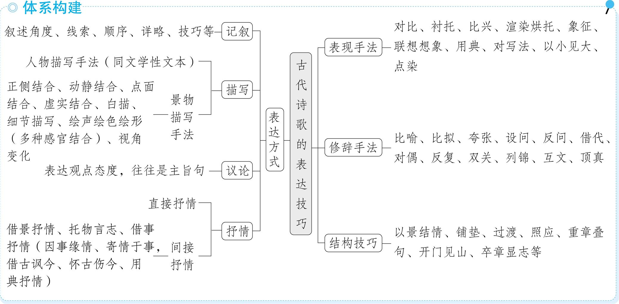
考点5 鉴赏古代诗歌的表达技巧

Slide 115
突破1 赏析表达方式
古代诗歌常见的表达方式
1.记叙
记叙多用在叙事诗中,或者诗歌的叙述部分中。赏析这一表达方式可以从文学性文本
阅读中的相关角度进行考虑,如叙述的角度、叙述的线索、叙述的顺序、叙述的详
略、叙述的技巧等。
2.描写
描写从对象上看主要有景物描写和人物描写,诗歌中的人物描写手法与小说、散文相
同,这里不再赘述。古代诗歌中常见的景物描写手法如下:

Slide 116
描写手法 | 阐释
正侧结合 | 如李白《梦游天姥吟留别》中,“天姥连天向天横,势拔五岳掩赤城”这 两句运用正面描写,表现天姥山的高峻奇伟之势;“天台四万八千丈,对此 欲倒东南倾”则是通过侧面描写烘托天姥山的高峻奇伟。
动静结合 | 如王籍《入若耶溪》“蝉噪林逾静, 鸟鸣山更幽”,用“蝉噪”“鸟鸣” 来衬托山林的幽寂,以动写静,静中有动,以动衬静。
点面结合 | 如柳宗元《江雪》中“孤舟蓑笠翁”属于对点的描绘,前两句“千山 鸟飞绝,万径人踪灭”属于对面的铺陈。
虚实结合 | 如柳永《雨霖铃》(寒蝉凄切)上片除 “念去去”句外,写的都是眼前实景 实事实情;下片写对别后生活的设想, 是虚写,着意描绘词人孤独寂寞的心 情。虚实结合,抒发了离别时的依依不舍之情。

Slide 117
白描 | 白描就是不用精雕细刻和层层渲染, 而是抓住描写对象,用准确有力的笔触、明快简洁的语言勾画出事物的形状、光色、声响等。如陶渊明《归园田居》(其一)中的“榆柳荫后檐,桃李罗堂前。暧暧远人村,依依墟里烟。狗吠深巷中,鸡鸣桑树颠”几句,状榆柳桃李,没有敷以五颜六色; 写狗吠鸡鸣,也无声态描摹;“远人村”以“暧暧”稍作点染;“墟里烟”用“依依”略加陪饰——淡淡几笔便勾勒出一幅和平、宁静的田园村居图。
细节描写 | 如赵师秀《约客》“有约不来过夜半,闲敲棋子落灯花”中,“闲敲棋子”这一细节,既写出了诗人雨夜独自候客的情景,又揭示了诗人因夜已过半而客不来产生的惆怅、烦闷的心情。
绘声绘色绘形（多种感官结合） | 通过视觉、听觉、触觉、嗅觉等描写景物的形、色、声、态、味等方面的特点。如白居易《夜雪》“已讶衾枕冷,复见窗户明。夜深知雪重,时闻折竹声”中,“衾枕冷”是触觉,“窗户明”是视觉,“折竹声”是听觉,多角度烘托了夜雪之大。

Slide 118
视角 变化 | 远近 结合 | 如杜牧《山行》中,“远上寒山石径斜,白云生处有人家”两句描绘远景, “停车坐爱枫林晚,霜叶红于二月花”两句描绘近景。
 | 俯仰 结合 | 如杜甫《登高》中,“风急天高猿啸哀”一句从秋风高天写起,为仰观之景;“渚清沙白鸟飞回”一句,诗人移动视线,写到了江水、沙洲,为俯视之景。
 | 移步 换景 | 如白居易的《遗爱寺》:“弄石临溪坐,寻花绕寺行。时时闻鸟语,处处是 泉声。”诗人先是临溪而坐,悠闲地玩弄石子,随后又绕着寺庙去寻赏花 朵,婉转的鸟鸣萦绕在耳边,不时还能听到悦耳的泉水叮咚声,随着“弄” “坐”“寻”“行”等不同的动作描写呈现出不同景物。

Slide 119
知识拓展 古代诗歌中的“实”与“虚”
所谓“实”,指客观世界中存在的实像、实事、实境。如李白《梦游天姥吟留
别》中的黑暗现实,《念奴娇·赤壁怀古》中赤壁险峻的山势。所谓“虚”,是指诗歌中
表现的存在于人的思想意识中的部分。具体而言,古代诗歌中的“虚”常指以下四种
情况:
(1)神仙鬼怪世界和梦境。作者往往借助这类虚境来反衬现实。如《梦游天姥吟留
别》中的仙境就是一个虚境,李白以它的美好来反衬现实的黑暗。
(2)已逝之境。这类虚境是作者曾经经历过或历史上曾经发生过的景象,但是现时却不
在眼前。如李煜《虞美人》中“故国”的“雕栏玉砌”犹在,但此时并不在眼前,也是
虚像。

Slide 120
(3)设想的未来之境。如柳永《雨霖铃》(寒蝉凄切)“今宵酒醒何处?杨柳岸,晓风残
月”设想别后的情景,虚写别后生活,着意描绘孤独寂寞的心情。
(4)设想的对方之境。如高适《除夜作》中的“故乡今夜思千里,霜鬓明朝又一年”通
过设想千里之外的亲人对自己的思念,衬托自己的悲愁、思乡之情。
虚实结合(虚实相生)能丰富诗歌的意象,开拓诗歌的意境,为读者提供广阔的审美空间,
充实人们的审美趣味。
3.议论
在古诗词中,议论句多为诗人对诗歌中的人和事物的好坏、是非等阐述观点、表
明态度的句子,往往是诗歌的主旨句。如杜甫的《蜀相》:“丞相祠堂何处寻?锦官城

Slide 121
外柏森森。映阶碧草自春色,隔叶黄鹂空好音。三顾频烦天下计,两朝开济老臣心。出
师未捷身先死,长使英雄泪满襟。”前四句主要是描写;后四句是议论,咏叹丞相才德,
从历史追忆中缅怀先贤,又蕴含着诗人对祖国命运的许多憧憬。
4.抒情
抒情方式 |  | 阐释
直接抒情 |  | 又叫直抒胸臆,如“安能摧眉折腰事 权贵,使我不得开心颜”(李白《梦游 天姥吟留别》)。

Slide 122
间 接 抒 情 | 借景抒情 | 包括触景生情、寓情于景、情景交融等,如刘禹锡《石头城》“山围故国周遭在,潮打空城寂寞回。淮水东边旧时月,夜深还过女墙来”,故国的没落荒凉之景中融合着诗人对故国萧条、人生凄凉的深沉感伤。
 | 托物言志 | 借自然界或生活中的某物自身具有的特征,来表达某种志向或情感。作品中的物一般只有一个,具有人格化的色彩,所托之物既是作者的气节、志趣、理想的化身,也是作品主旨的载体。如虞世南《蝉》“垂纟委饮清露,流响出疏桐。居高声自远,非是藉秋风”,以蝉的清高风雅和不同凡 响,暗喻自身品格高洁,不需要凭借外在力量自能声名远扬。
 | 借事抒情 | ①因事缘情、寄情于事:通过对现实生活中的人物和事件的叙述来抒发作者的情感。叙事诗中多用这种抒情方式。如白居易《琵琶行(并序)》通过写琵琶女的遭遇,抒发诗人自己的愤慨。 ②借古讽今、怀古伤今、用典抒情:借古人古事抒发自己的情感,表面上回忆历史,叙述古人之事,实际上抒发自己对人、事、物的认识。如辛弃疾在《永遇乐·京口北固亭怀古》中用了孙权、刘裕、刘义隆、拓跋焘、廉颇等人的典故,借历史事实,一方面表达自己抗敌救国、建功立业的愿望,另一方面也暗讽南宋统治者苟且偷安、忍耻忘仇的怯懦。

Slide 123
典题1 (2023全国乙)阅读下面这首宋词,完成问题。(9分)
破阵子
陆 游
看破空花尘世,放轻昨梦浮名。蜡屐登山真率饮,筇杖穿林自在行。身闲心太平。
料峭余寒犹力,廉纤细雨初晴。苔纸闲题溪上句,菱唱遥闻烟外声。与君同醉醒。
1.下列对这首词的理解和赏析,不正确的一项是(3分) ( )
A.词人以“空花”“昨梦”喻指过往的虚无,“看破”“放轻”宣示自己告别过去。
B.词人着屐拄杖、登山穿林,一个远离尘世、悠游自在的山野隐逸形象跃然纸上。
C.细雨初晴的春日,依然会使人感觉到寒冷,但这并没有影响词人的轻松自得。
D
D.词人在最后表示,希望远方友人能与自己同饮共醉,表达了真挚的思念之情。

Slide 124
解析 D项有两处错误:①“与君同醉醒”中,“君”是泛指,并非指“远方友人”;②
“表达了真挚的思念之情”有误,“醉”和“醒”都是闲居中自由自在生活的表现,是
对上片“真率饮”的呼应。从“看破”“放轻”“真率”“自在”“身闲”等关键
词可以看出,本词想要表达的是词人内心的闲适情趣和自在心情,词作通篇与远方友人
和真挚思念无关。

Slide 125
2.这首词是如何表现词人闲适心情的?请结合作品简要分析。(6分)
答案 ①采用直抒胸臆的表现方法;②开篇即言志,表明自己看轻尘世浮名;③在描写登
山、穿林等生活场景时,也直白地表达出感受。(每点2分,①与②③是总分关系,意思对
即可)
解析 由题干“如何表现词人闲适心情”可知,本题考查的是考生对具体抒情方式的
掌握。答题时,要能从整体和细节两方面进行思考。全词以直抒胸臆为主,直接表达词
人闲居中“身闲心太平”的适意之情。具体而言,上片开篇两句写词人看破虚幻的世
界,放弃过往的名利,直接表明自己豁达自然、超凡脱俗的人生志趣。然后,词人在对登
山、饮酒、穿林、作诗、听歌等生活场景的描写中,通过“真率”“自在”“闲题”
“遥闻”等词,直接表达了自己内心宁静从容、乐观淡泊的闲适情趣。

Slide 126
典题2 (2021浙江,T20)阅读下面这首词,完成问题。
意难忘·山家
[清]吴伟业
村坞云遮,有苍藤老干,翠竹明沙。溪堂连石稳,苔径逐篱斜。文木几,小窗纱,是好事人
家。启北扉、移床待客,百树梅花。 衰翁健饭堪夸,把瘿尊^{[注]}茗碗,高话桑麻。穿池
还种柳,汲水自浇瓜。霜后橘,雨前茶,这风味清佳。喜去年、山田大熟,烂漫生涯。
[注]瘿尊:瘿樽,用瘿瘤状木根所制的酒杯。
分别赏析上片的写景艺术和下片的叙事艺术。(6分)

Slide 127
答案 写景艺术:①由远及近,由外到内。从村坞、山家到室内,步移景换。②意象丰
富,色彩和谐。“苍藤老干”“翠竹明沙”,构成明净清幽之境。③以动写静,动静结
合。如“苔径逐篱斜”。
叙事艺术:①对比衬托。如“衰翁”与“健饭”。②铺陈写实。如“高话”以下,一一
叙写山家生活。③以农家话语写自适情态。如“汲水自浇瓜”。

Slide 128
解析 上片首句“村坞云遮”写由山下仰望山上,山村在白云缭绕中隐约可见。接着
写稍近些看到的枯藤、老树、修竹、白沙,色彩鲜明。渐行渐近,就可以看到一幢房子
依水傍石,稳稳地临溪而立,一条生满青苔的小径沿着篱笆斜伸过去,“文木几,小窗
纱”又详写山家室内景象。据此可知写景运用了由远及近、由外到内的手法,移步换
景,富有层次地描绘了山家四周的景物和室内环境。而“有苍藤老干,翠竹明沙”两句
一共列出四种景物,言简义丰,同时以形容词“苍、老、翠、明”修饰意象,色彩鲜明。
“苔径逐篱斜”中的“逐”字以动写静,使静物有动态之美。
下片写隐士待客,写席间主客欢洽之情。衰翁是个苍老体弱的隐士,却出人意料地食量
大,食欲好。作者用“衰翁健饭堪夸”一句来表示自己的惊奇,“衰翁”与“健饭”形

Slide 129
成非常有趣的对比。“把瘿尊茗碗,高话桑麻”中的“高话”传达了人物的神采。
“高话”以下以铺陈写实的笔法叙写老翁“高话桑麻”的具体内容。“穿池还种
柳”是说在池边开沟引水,并种上柳树,与下面“汲水自浇瓜”都是以农家话写老翁的
日常劳作。“霜后橘,雨前茶”是说橘经霜味更甜美,谷雨前的新茶尤其滋润,所以说
“这风味清佳”!这一口语化的赞语使老翁怡然而乐的神情跃然纸上。

Slide 130
典题3 (2019浙江,T20)阅读下面这首诗,完成问题。
早秋过龙武李将军书斋
[唐]王建
高树蝉声秋巷里,朱门冷静似闲居。
重装墨画数茎竹,长著香薰一架书。
语笑侍儿知礼数,吟哦野客任狂疏。
就中爱读英雄传,欲立功勋恐不如。
全诗是如何运用多种手法塑造李将军的独特形象的?请结合诗句分析。(6分)

Slide 131
答案 ①通过环境描写,如“高树蝉声”“冷静似闲居”和“重装墨画”“香薰一架
书”,分别写出了将军住处的清幽安静和书斋的素净雅致,表现了将军的文人趣味。②
运用衬托,用“侍儿知礼数”衬托将军的文化修养。③通过“吟哦”“任狂疏”“爱
读英雄传”等动作、神态描写,写出了李将军的豪放和志趣。
解析 本题考查诗歌塑造人物形象的手法。题干中“多种手法”提示我们要多角度
思考,答题时应调取在文学性文本阅读中所学到的人物描写手法的相关知识,如正面描
写(外貌描写、语言描写、动作描写、心理描写等)、侧面描写(环境烘托、其他人物
衬托等),并结合诗句内容具体分析。

Slide 132
突破2 赏析表现手法
古代诗歌常见的表现手法
表现手法 | 例释 | 作用
对比 | 如李白《越中览古》:“越王勾践破 吴归,义士还家尽锦衣。宫女如花满 春殿,只今惟有鹧鸪飞。”前三句描 写的昔日繁盛和最后一句描写的今 日冷落凄凉形成强烈的对比,使读者 感受深切,蕴含着诗人深沉的历史思 考。 | 揭示矛盾,对比鲜明,反差强烈,突出 主旨。

Slide 133
衬托 | 正衬。即用相同或相似的事物来衬托,常见的有以静衬静、以乐衬乐、以哀衬哀。如白居易《长恨歌》 “回眸一笑百媚生,六宫粉黛无颜色”,以六宫妃嫔之美衬杨玉环更胜一筹的美。 | 使所要表现的事物特点更加突出,形 象更加鲜明。
 | 反衬。即用相对的事物来突出主体, 常见的有以动衬静、以声衬寂、以乐景衬哀情、以哀景衬乐情。如王维《山居秋暝》“明月松间照,清泉石上流。竹喧归浣女,莲动下渔舟”, 以“喧”“动”衬托山中的幽静,勾勒出一幅浣女晚归的图景。
比兴 | “比”就是对人或物加以形象的比喻;“兴”就是起兴,是借助其他事物作为诗歌发端,以引起所要歌咏的内容。如《孔雀东南飞(并序)》“孔雀东南飞,五里一徘徊”,以孔雀因顾恋配偶而徘徊不前的情形来起兴,引出仲卿和兰芝不忍分离又不得不分离, 最后双双殉情的故事。 | 增强诗歌的生动性、鲜明性和感染 力,增添诗歌的韵味。

Slide 134
渲染、 烘托 | 渲染是指对环境、景物等进行多方 面的正面描写。如杜甫《登高》中 “风急天高猿啸哀,渚清沙白鸟飞 回”两句写俯仰间的所见所闻,一连 出现六个特写镜头,渲染了秋江景物 萧瑟悲凉的特点。 | 营造气氛,突出形象,增强艺术效果。
 | 烘托是指从侧面着意描写,作为陪衬 使要突出的事物更加鲜明。如白居 易《琵琶行(并序)》中,琵琶女弹完 曲子后,“东船西舫悄无言,唯见江心 秋月白”,通过听者沉醉于动人的艺 术境界中来烘托音乐的美妙动人。

Slide 135
象征 | 如李德裕《登崖州城作》“青山似 欲留人住,百匝千遭绕郡城”,这两句 描写青山环绕,层峦叠嶂,自己所处的 郡城正在严密封锁、重重阻隔之中, 象征了自己被政敌迫害的景况。 | 丰富意蕴,开阔意境,巧妙立意,平中 见奇。
联想、 想象 | 如李贺《李凭箜篌引》中“女娲炼 石补天处,石破天惊逗秋雨”,乐声让 补天的女娲听得入了迷,竟忘记了自 己的职责,结果石破天惊,秋雨倾泻, 这种想象大胆新奇,又感人肺腑。 | 创造意境,形象鲜明,拓展内容,深化 主旨。

Slide 136
用典 | 指诗人在诗歌中直接或间接地引用 前人诗文名句、历史故事等来委婉 表达自己的思想感情。如辛弃疾 《永遇乐·京口北固亭怀古》“想当 年,金戈铁马,气吞万里如虎”几句用 事作典,借赞扬刘裕来讽刺南宋王朝 主和派屈辱求和的无耻行径,表现自 己的抗金主张和恢复中原的决心。 | 强化诗词的意境;促使人联想,寻意于 言外。

Slide 137
对写法 (对面落 笔、一 笔两面) | 指诗人在写人叙事时不从自己的角 度着笔,而从对方的角度入手,进行悬 想揣测,从而曲折达意。这种手法常 见于表现亲情的作品中。如白居易 《邯郸冬至夜思家》“邯郸驿里逢 冬至,抱膝灯前影伴身。想得家中夜 深坐,还应说着远行人”,三、四句写 想家,不是直接写自己如何想念家人, 而是换一种角度,极写家里人如何想 念自己,使思念之情加倍托出。 | 显得情深意厚,并给人以无限的回味 和遐想。

Slide 138
以小见大 | 用平凡细微的事物反映重大、深刻 的主题。这种手法在咏史怀古诗中 用得比较多。如杜牧《赤壁》“东 风不与周郎便,铜雀春深锁二乔”中, “二乔”命运是小事,以“二乔”立 意,反映三国之争,此乃大事。 | 为读者提供广阔的想象空间,使其获 得生动的情趣和丰富的联想;能更充 分地表达主题。
点染 | “点”指点明情感的内涵,“染”指 用具体事物(景物)来渲染烘托所点明 的情感。如柳永《雨霖铃》(寒蝉凄 切)下阕,“多情自古伤离别”点明了 离别的伤感之情,接着以“清秋”和 “杨柳岸,晓风残月”进行渲染,使其 冷落、凄清之气氛具体可感。 | 能收到情景相生的艺术效果。

Slide 139
注意 表现手法的概念有狭义和广义之分。以上为狭义的表现手法,广义的表现手法
还包括修辞手法、表达方式中的描写手法与抒情方式以及结构技巧。高考古代诗歌
鉴赏中的表现手法一般使用狭义的概念。如需要,可按先“狭”后“广”的步骤思
考。

Slide 140
典题4 (2018浙江,T20)阅读下面这首诗,完成问题。
送王昌龄
李 颀
漕水东去远,送君多暮情。
淹留野寺出,向背孤山明。
前望数千里,中无蒲稗生。
夕阳满舟楫,但爱微波清。
举酒林月上,解衣沙鸟鸣。
夜来莲花界^{[注]},梦里金陵城。

Slide 141
叹息此离别,悠悠江海行。
[注]莲花界:佛寺,诗中指洛阳白马寺。
这首诗与柳永《雨霖铃》词都运用了点染手法,试赏析本诗的点染手法。(6分)
答案 ①“送君多暮情”句点出了伤别之情。②“淹留野寺出”至“梦里金陵城”
十句,层层铺写暮景,满篇幽淡惆怅,字字都是“暮情”,有力渲染烘托了离情。③结尾
“叹息此离别”再次点明别离之情,“悠悠江海行”表达对朋友孤身远去的不舍。

Slide 142
解析 本题答题时要运用点染手法的相关知识。所谓“点”,就是点明,将所要抒写的
情感,一语点明,使读者了然于胸;所谓“染”,就是渲染、烘托,即以具体的事物、景物
来渲染、烘托所点明的情感,以便读者能对其进行更具体、更生动的把握。例如:柳永
《雨霖铃》下阕,举笔便以“多情自古伤离别”点明离别的伤感之情,接着便以“清
秋”作第一重渲染,再用“杨柳岸,晓风残月”作第二重渲染,使其冷落、凄清的气氛具
体可感。本诗开头就点明了“暮情”,中间运用景物描写,着力渲染了这种“暮情”,结
尾“叹息此离别”再次点明别离之情。

Slide 143
典题5 阅读下面这首诗,完成问题。(8分)
采地黄者
白居易
麦死春不雨,禾损秋早霜。
岁晏无口食,田中采地黄^{①}。
采之将何用?持以易糇粮。
凌晨荷插^{②}去,薄暮不盈筐。
携来朱门家,卖与白面郎。
与君啖肥马,可使照地光。
愿易马残粟,救此苦饥肠!

Slide 144
[注]①地黄:玄参科植物名,其根可入药。②插:同“锸”。铁锹。
(1)本诗前八句叙写________,后六句叙写________,反映了中唐时期悲惨的社会现
实。(2分)
(2)这首诗的叙述与对比手法特色鲜明,试作赏析。(6分)
采地黄
卖地黄
答案 (2)叙述:①以采地黄者的口吻叙述,虽无一字怨语,读来却愈觉辛酸。②以时间
顺序来叙述事情发展过程,层层深入,脉络分明,给人以清晰而深刻的印象。③从头到尾
都是客观叙述。诗人寓情于事,貌似不动声色却渗透自己的爱憎之情。
对比:①朱门与农家、白面郎与采地黄者、肥马食地黄与采地黄者饥肠无食等对比,揭
露了贫富差距。②着重突出“人不如马”,加强了对比效果,揭露深刻,批判的锋芒更加
犀利。

Slide 145
解析 (1)本题考查对诗歌相关内容的理解概括能力。这首诗是叙事诗,可根据核心事
件来概括主要内容。前八句讲在春旱的背景下,百姓食不果腹,去田里采摘地黄,但地黄
也不多,采摘极其艰难。故可概括为“采地黄”。后六句讲采来的地黄不是自家吃,而
是带到“朱门家”(达官贵人家),卖给那些吃得面白肥胖的人。卖给那些人的“地
黄”被拿去干什么了呢?他们用它去喂肥马了。百姓却希望能换点马吃剩下的粮食以
度饥荒。故可概括为“卖地黄”。
(2)白居易的叙事诗,语言通俗,通俗中往往含有警世之意。这首诗通过叙述农民采地
黄,向富家换取马吃剩下的粮食以饱饥肠的情节,深刻地反映了在灾荒年头,农民连马食
都吃不上的悲惨遭遇,有力地抨击了豪门大户对农民剥削的残酷性,表现了诗人对穷苦

Slide 146
农民的深切同情。
答题时,叙述方面,可结合文学性文本阅读中的叙述知识(叙述者、叙述顺序、叙述腔
调等),先明确诗歌运用了哪些叙述手法,然后结合诗歌内容分析其作用;对对比手法的
赏析,主要是找出诗歌中的对比,并说出其在形象塑造、表情达意等方面的作用。

Slide 147
突破3 赏析修辞手法
古代诗歌常用的修辞手法
古代诗歌中常用的修辞手法有比喻、比拟、夸张、设问、反问、借代、对偶、
反复、双关、列锦、互文、顶真这十二种修辞手法,前九种具体讲解见专题六,这里主
要讲解后三种:
修辞手法 | 阐释 | 表达效果
列锦 | 将名词或名词性短语经过选择组合, 巧妙地排列在一起,构成生动可感的画面,用以烘托气氛、创造意境、表达情感的一种修辞手法。如“鸡声茅店月,人迹板桥霜”(温庭筠《商山早行》),由六个意象并置而成,勾画出了拂晓荒村生动的晨景,不着一闲 词,便突出了题目中“早行”二字。 | ①最大限度地增强诗歌意象的密度 和情感的力度;②使诗歌中的意象鲜 明突出,用以烘托气氛,创造意境,表 达情感;③为读者提供联想与想象的 广阔天地和咀嚼回味的余地。

Slide 148
互文 | 即“参互成文,合而见义”,指一句话中的两个部分或上下两句中的词语前后呼应,互相交错,意义上互相渗透、补充,表达出一个完整的意思的方法。如“迢迢牵牛星,皎皎河汉女”(《迢迢牵牛星》)中“迢迢”不仅指牵牛星,亦指河汉女;“皎皎”不仅指河汉女,亦指牵牛星。两词互文见义。 | 用简洁的文字、含蓄而凝练的语句 来表达丰富的内容,以收到言简义丰 的效果。
顶真 | 在诗歌中指上句的结尾与下句的开头使用相同的字或词,用以修饰两个句子的声韵的方法。如:“楚山秦山皆白云,白云处处长随君。长随君,君入楚山里,云亦随君渡湘水。湘水上, 女萝衣,白云堪卧君早归。”(李白《白云歌送刘十六归山》) | ①环环紧扣,引人入胜;②议事说理, 准确严谨;③抒情写意,格调清新;④ 状物叙事,条理清晰。

Slide 149
典题6 阅读下面的元曲,回答问题。
水仙子·舟中
孙周卿
孤舟夜泊洞庭边,灯火青荧对客船,朔风吹老梅花片。推开篷雪满天。诗豪与风雪争先,
雪片与风鏖战,诗和雪缴缠。一笑琅然。
分析“诗豪与风雪争先,雪片与风鏖战,诗和雪缴缠”使用的两种修辞手法。(4分)
答案 比拟、排比。“诗豪与风雪争先”“雪片与风鏖战”,用“争先”“鏖战”把
“诗豪”“风”和“雪”拟人化,“诗和雪缴缠”,用“缴缠”将“诗”拟物,把抽象的
“诗”具象化,生动形象地描写风雪交加的壮美,表现作者迸发的诗情。“诗豪与风雪
争先,雪片与风鏖战,诗和雪缴缠”构成排比句,描写了作者的诗情与风雪难分难解的关
系,渲染了气氛。

Slide 150
解析 答题时首先要指出这两种修辞手法是什么,然后结合这两种修辞手法的相关知
识具体分析其在诗句中是如何运用的,并指出其在塑造形象、营造意境、表情达意等
方面的作用。

Slide 151
突破4 赏析结构技巧
古代诗歌常见的结构技巧表现在以下几个方面。
(1)景情关系方面:先景后情、先情后景、以景结情。
(2)句间关系方面:起承转合、铺垫、伏笔、过渡、照应、重章叠句、层层深入等。
(3)主旨表现方面:开门见山、卒章显志、抑扬结合、对比、以小见大等。(其中有些也
属于表现手法)
这里着重讲解以下几种结构技巧:

Slide 152
结构技巧 | 阐释
以景结情 | 诗歌的议论、抒情或叙述戛然而止,转为写景,以景代情 作结,使得诗歌“此时无声胜有声”,给读者留下丰富的 想象空间。如王昌龄《从军行七首》(其二)“琵琶起舞 换新声,总是关山旧别情。撩乱边愁听不尽,高高秋月照 长城”,以景作结,寓情于景,含蓄蕴藉,余味无穷。
铺垫 | 如刘禹锡《秋词》(其一)“自古逢秋悲寂寥,我言秋日 胜春朝。晴空一鹤排云上,便引诗情到碧霄”中,“我言 秋日胜春朝”一句为下文赞美秋日进行了铺垫。
过渡 | 在古代诗歌中,多表现为由写景到抒情的过渡、由实到 虚的过渡。如苏轼《念奴娇·赤壁怀古》中“江山如画, 一时多少豪杰”承上启下,由眼前实景过渡到对英雄周 瑜的回忆。

Slide 153
照应 | 扣题照应,即照应题目或主题。如韦应物《赋得暮雨送 李曹》“楚江微雨里,建业暮钟时”,写黄昏时分作者伫 立在细雨蒙蒙的江边,点明了诗题中的“暮雨”,又暗切 了诗题中的“送”字。
 | 首尾照应。如苏轼《念奴娇·赤壁怀古》前面写“大江 东去,浪淘尽,千古风流人物”,后面又写到“一尊还酹江 月”,从大江始,又以大江结,首尾照应。
重章叠句 | 诗歌中几句或几章用相同的结构形式反复咏唱。作用: ①内容上,加深印象,渲染气氛,强化情感,突出主题,形成 对比;②形式上,回环往复,增强韵律感,有音乐美。如辛 弃疾《丑奴儿·书博山道中壁》:“少年不识愁滋味,爱上 层楼。爱上层楼,为赋新词强说愁。 而今识尽愁滋 味,欲说还休。欲说还休,却道‘天凉好个秋’!”

Slide 154
开门见山 | 李白《蜀道难》“噫吁嚱,危乎高哉!蜀道之难,难于上 青天!”一开篇就极言蜀道之难,以感情强烈的咏叹点出 主题。
卒章显志 | 在诗歌结尾处表达自己的心志或情怀,有画龙点睛的艺 术效果。如杜甫《蜀相》的尾联“出师未捷身先死,长 使英雄泪满襟”既表达了对诸葛亮功业未遂而身死的 无限惋惜,又抒发了作者忧国忧民、盼望为国立功的情 感。

Slide 155
典题7 阅读下面这首唐诗,完成问题。
丹青引赠曹将军霸^{①}(节选)
杜 甫
先帝天马玉花骢^{②},画工如山貌不同。
是日牵来赤墀下^{③},迥立阊阖生长风^{④}。
诏谓将军拂绢素,意匠惨淡经营中。
斯须九重真龙出^{⑤},一洗万古凡马空。
[注]①曹将军霸:曹霸,唐代著名画家,官至左武卫将军。②玉花骢:唐玄宗御马名。③赤
墀:宫殿前的红色台阶。④阊阖:传说中的天门,这里指宫门。⑤斯须:一会儿。

Slide 156
为了突出曹霸的高超画技,诗人作了哪些铺垫?请简要分析。(6分)
答案 ①画工如山貌不同:写曹霸要画的马已有众多画工画过,但画得都不成功。强调
此马的雄俊非凡手可得,造成此马难画的印象。②迥立阊阖生长风:写真马昂头站立,给
人万里生风之感,进一步点出画家要捕捉住此马飞动的神采尤其不易。
解析 首先,对全诗进行整体理解把握,准确翻译诗歌,然后思考“作了哪些铺垫”。
“画工如山貌不同”写众多画家画唐玄宗的御马玉花骢,都与原貌不同,不能与其神
似。用“生长风”形容玉花骢的神奇雄俊,进一步说明要画好这匹马很不容易。

Slide 157
创新风向

Slide 158
风向1 诗歌比较鉴赏
命题解读
在新高考强化“教考衔接”、群文阅读的趋势下,古诗词比较阅读尤其是课内外
诗歌比较阅读已成为新的热点。古代诗歌的比较鉴赏与单篇诗歌的鉴赏没有本质区
别,还是考查对诗歌形象、语言、表达技巧、思想感情等方面的鉴赏;只有形式上的区
别:一是阅读的对象在数量上的区别,二是比较鉴赏多了一道“作比较”的程序——或
求同,或辨异,或求同辨异。

Slide 159
解题策略 诗歌比较鉴赏“三步法”
第一步,审 题定向,明 确比较角度 | 常见比较角度: 情感、主旨:比较思想感情、主旨的异同(最常见)。 意象、意境:比较核心意象的选择和整体意境的营造。 语言风格:比较是豪放还是婉约,是质朴还是绚丽,等等。 表现手法:比较抒情方式(直抒胸臆/借景抒情)、描写手 法(动静、虚实等)、修辞手法等。 人物形象:比较诗中塑造的形象或诗人自我形象的异同。
第二步,赏 析单篇,精 准解读内 容和特色 | 抓标题、作者、注释:了解背景,预判情感基调。 逐句解读,把握大意:确保理解每一首诗的基本内容。 定位关键:圈出每首诗的核心意象、情感词、关键动词 和运用了显著手法的诗句。

Slide 160
第三步,对 比鉴赏,求 同析异 | 求“同”(相似点):寻找两首诗在题材、情感、常用意 象或手法上的共通之处。 析“异”(不同点):从具体词句出发,分析其如何导致形 象、情感、意境或风格的差异。

Slide 161
典题1 (2025全国二)阅读下面两首唐诗,完成小题。(9分)
咏省壁^{①}画鹤
宋之问
粉壁图仙鹤,昂藏真气多。
骞飞^{②}竟不去,当是恋恩波^{③}。
咏主人壁上画鹤寄乔主簿崔著作
陈子昂
古壁仙人画,丹青尚有文。
独舞纷如雪,孤飞暧似云。

Slide 162
自矜彩色重,宁忆故池群。
江海联翩翼,长鸣谁复闻。
[注]①省壁:中央官署的墙壁。②骞飞:飞腾。③恩波:帝王的恩泽。
1.下列对这两首诗的理解和赏析,不正确的一项是(3分) ( )
A.宋、陈这两首诗的题材相同,都是以墙壁上的画鹤作为吟咏对象。
B.在两首诗歌的后半部分,两位诗人都发挥主观想象,以表达情感。
C.宋之问诗的第二句从外在形态与内在气质两方面展现仙鹤的形象。
D.陈子昂诗用“古壁”一词强调墙壁的古旧,以衬托画鹤色彩鲜艳。
D
解析 D.陈子昂诗中用“古壁”一词,强调墙壁年代久远,营造出一种古朴、悠远的氛
围,为壁画增添了一种历史感和文化底蕴,并非为了衬托画鹤色彩鲜艳。

Slide 163
2.(比较思想情感)两首诗各自展现出了什么样的思想境界?请简要分析。(6分)
答案 ①宋诗认为,官署墙壁上的画鹤盘旋不去是因为留恋君王的恩泽,表达了对朝廷
功德的颂扬,也透露出作者热衷利禄之心;②陈诗中的画鹤卓尔不群、超迈凡俗,表现了
对孤高耿介人格的赞许。(每点3分)

Slide 164
解题示范
第一步,审题定向,明确比较角度 | 本题核心比较角度:思想境界(即情感、主旨的差异)。
第二步,赏析单篇,精准解读内容和特色 | 宋诗:结合“竟不去”“恋恩波”等关键词可知,在诗人 看来,画鹤“不去”是因为留恋帝王的恩泽。 陈诗:结合“独舞”“孤飞”“自矜彩色重”等关键词 句可知,画鹤被诗人赋予卓尔不群、孤高自许的特征。
第三步,对比鉴赏,求同析异 | 同:两首诗均以“壁上画鹤”为咏叹对象。 异(核心):两首诗的情感与主旨不同。宋诗将鹤“不 去”与“恋恩波”挂钩,情感指向对朝廷功德的颂扬,并 隐含个人对功名的热衷。 陈诗强调鹤的“独舞”“孤飞”与“自矜”,情感指向 对孤高耿介人格的赞美,境界超脱世俗。

Slide 165
风向2 依托诗评的情境化鉴赏
命题解读
古代诗歌情境探究类试题多以诗评鉴赏题的形式呈现,这类试题题干中往往会引
入古代诗词评论家的相关评论,要求结合诗歌内容对诗歌评论进行阐释,或用诗歌内容
印证诗评的观点。这类试题综合性较强,往往涉及对诗歌内容、情感、手法等多方面
的鉴赏,答题时需要多角度思考。

Slide 166
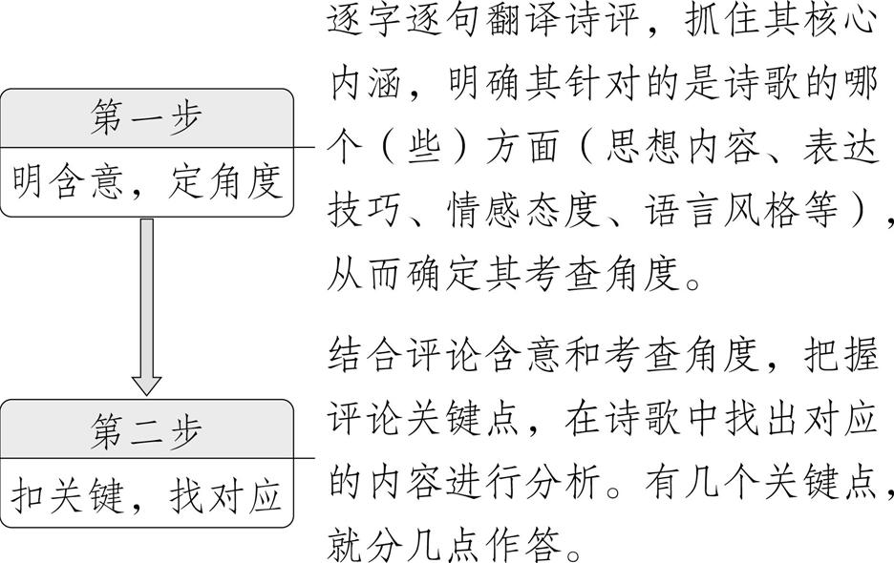
解题策略 诗评鉴赏题答题“两步骤”

Slide 167
典题2 (2023新课标Ⅱ)阅读下面这首宋诗,完成问题。(9分)
湖上晚归
林 逋
卧枕船舷归思清,望中浑恐是蓬瀛。
桥横水木已秋色,寺倚云峰正晚晴。
翠羽湿飞如见避,红蕖香袅似相迎。
依稀渐近诛茅地^{[注]},鸡犬林萝隐隐声。
[注]诛茅地:诗中指人的居所。

Slide 168
1.下列对这首诗的理解和赏析,不正确的一项是(3分) ( )
A.诗人描写自己乘船归家途中所见,笔下画面随着行程逐次展开,自然流畅。
B.诗人眼中的景物在秋日余晖的映照之下,有动有静,多姿多彩,令人愉悦。
C.诗人如处仙境的感觉被人居之地的鸡鸣狗吠之声破坏,心情也发生了变化。
D.诗人调动多种感官,从不同的角度进行描写,状物生动,笔触鲜活而细腻。
C
解析 C项“感觉被人居之地的鸡鸣狗吠之声破坏,心情也发生了变化”有误。尾联
写诗人不知不觉到达居所,隐约听到鸡鸣犬吠之声。这鸡鸣犬吠之声衬托出了此地的
清幽。“诛茅”指芟除茅草,引申为结庐安居,诗人以此表明自己甘心隐逸、不求名利
的决心。因此,从安居之所传来的“鸡犬”之声可以增添生活气息,并未破坏诗人如处
仙境的感觉,诗人的心情仍然是愉快的,未发生变化。

Slide 169
★2.王国维说:“以我观物,故物皆著我之色彩。”这一观点在本诗中是如何得到印证
的?请简要分析。(6分)
答案 ①诗人心境澄清:首句以“归思清”三字点出归家途中诗人的内心状态,此时的
他心如止水,平和静谧;②心境投射出仙境:受心境影响,诗人眼中的桥、寺、翠羽、红
蕖等,或宁静安详,或灵动明快,仿佛有了感情,令人如入“蓬瀛”。(每点3分,意思对即
可)

Slide 170
解题示范
第一步, 明含意, 定角度 | 王国维名言的含意是:用我的观点、立场、方法看待或 处理事物,所以事物都会带有我的主观色彩。即作者在 创作中带入了自己的感情,这种感情通过所描写的景物 或叙写的场景传达出来,并让读者真切体会到。评论针 对的是诗歌中的情景关系,考查对融情于景、情景交融 这一手法的理解。
第二步, 扣关键, 找对应 | 根据以上分析可知,答题时要紧扣“情”与“景”两个 关键点来分析:一方面答出诗歌中诗人的情感是怎样的; 另一方面指出这种情感对景物描写产生了怎样的影响, 诗中的景物描写有何特点,是如何体现这种情感的。

Slide 171
风向3 开放思辨性鉴赏
命题解读
开放性试题在近两年新高考的信息性文本阅读、文学性文本阅读和语言文字运
用中都有体现,未来在古代诗歌阅读中也可能出现开放性试题,让学生在思辨中完成个
性化的审美鉴赏,其核心特点有:
1.答案的开放性:试题提供多元解读空间,不预设标准答案,旨在鼓励独立思考与个性表
达。评价焦点在于论证质量,而非结论本身。
2.思维的批判性:要求学生直接对文本的审美价值、情感逻辑或艺术手法进行评判,完
成从被动接受者到主动批评者的角色转变,重点考查批判性思维品质。

Slide 172
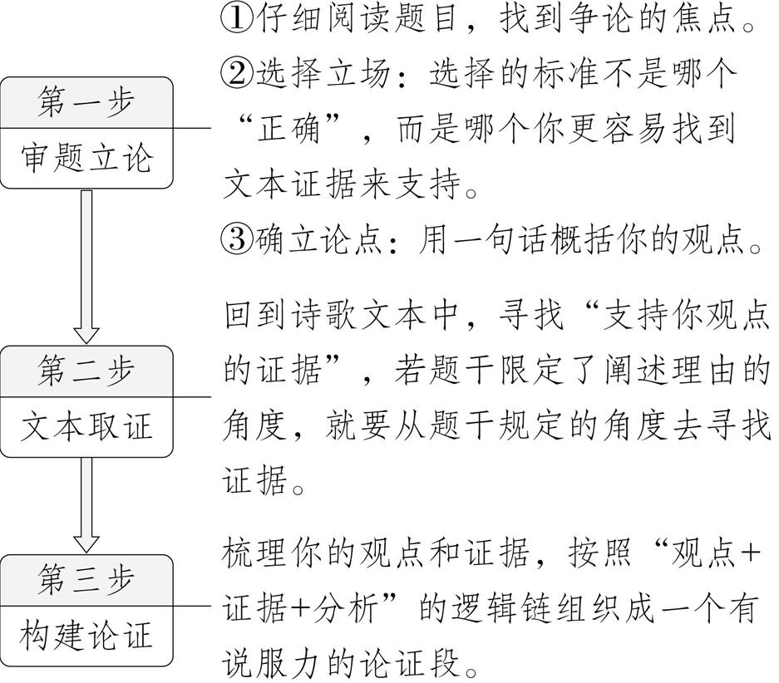
3.论证的文本性:强调“观点-证据-分析”的闭环思维。无论持何种立场,都必须紧扣
文本,从文本内部要素中寻找理据,构建逻辑自洽的论述。
解题策略 开放思辨性鉴赏题解题“三步法”

Slide 173
典题3 (2024上海)阅读下面的诗歌,完成问题。(7分)
春日山庄
[唐]韦述
初岁开韶月,田家喜载阳。
晚晴摇水态,迟景荡山光。
浦净渔舟远,花飞樵路香。
自然成野趣,都使俗情忘。

Slide 174
1.下列对本诗的赏析恰当的一项是( )。(2分)
A.首联描写初春来临,农家欣然相庆,情感奔放。
B.颔联以水态摇漾、山光闪烁写出傍晚艳丽的景致。
C.颈联用浦净舟远、花飞径香营造幽远清冷的意境。
D.本诗表现春日野趣,富于微妙动感,笔法巧妙。
D

Slide 175
解析 A.“情感奔放”错。首联“初岁开韶月,田家喜载阳”中,“喜”字确实点出了
欣喜之情,但这是一种内敛的欣慰与喜悦,源于天气转暖(“载阳”),利于农事。B.“艳
丽”错。颔联“晚晴摇水态,迟景荡山光”描绘的是傍晚晴朗的景象。“摇”和
“荡”字写出了景物的动态感和光影的柔和变化,意境是清丽、宁静、柔和的。C.
“清冷”一词与诗歌情感基调矛盾。颈联“浦净渔舟远,花飞樵路香”中,“浦净”写
水边明净,“花飞”与“香”充满生机与美感,“渔舟远”则带有一丝幽远之感,整体意
境是幽远、宁静而富于生趣的,并无清冷之感。

Slide 176
2.(对诗歌结句的不同看法)有人批评结句“都使俗情忘”肤浅俗套,也有人不同
意。你支持哪种看法?请从内容和语言两方面阐述理由。(5分)
答案 示例一:支持批评。全诗由景入情,结句写俗情消失。写景颇具匠心,表现了景物
的丰富美感,而抒情空泛俗套,两者不够匹配。同时,语言过于直白随意,缺乏个性,与写
景句自然而不失琢炼的语言风格不协调。
示例二:不支持批评。全诗由景入情,结句写俗情消失。写景颇具匠心,表现了景物的丰
富美感,结句通过俗情的消失表现自己精神升华,情由衷发,真切不饰,更显春日山庄之
美。此句语言朴实直率,与全诗明晰自然的整体表达相协调。(评分说明:结句作用1分;
内容分析2分;语言分析2分。)

Slide 177
解题示范
第一步, 审题立论 | 争论的焦点:结句“都使俗情忘”是否“肤浅俗套”? 核心任务:必须在“支持批评”与“不支持批评”中明确立场,并从内容和语言两个维度展开论证。
第二步, 文本取证 | 选择“支持批评”: 内容证据:前三联“摇水态”“荡山光”“花飞樵路香”等写景细腻生动,结句抒情空泛,形成精妙写景与空洞抒情的不匹配。 语言证据:写景句用词精巧(“摇”“荡”“香”),结句 “都使俗情忘”直白如话,缺乏诗意。 选择“不支持批评”: 内容证据:前三联景物描写为抒发情感作铺垫,结句是自然美景引发的真切情感,体现精神升华。 语言证据:结句朴实直率的风格与全诗自然明快的整体风格协调一致。
第三步, 构建论证 | 结合以上分析,按照“观点+证据+分析”的逻辑链整理出一个完整的论证段作为答案。

